Slide 1
Exp7 (IGO grain size)
경북대학교 MENLAB 2025000422 최민수

Slide 2
연구진행방향 – 올해 안, 결정성 size <transfer curve만 찍으면 될 듯. 데이터 셋은 정리하고 보내드리기>
자체적으로? 정해진게 X.
1-1) In2O3 or IGO (solution process) → Test → EBSD, in-situ XRD
<일단 In말고 IGO 비율 스플릿 9:1~5:1, 온도는 똑같이>
1-2)IGO + Al (sol-gel)
<일단 논문 있는지 찾아보기, 1~3mol% 정도일듯?>
1-3)SPT IGZO, IGO annealing temperature → Grain size effect
<200도부터 100도 단위로 IGZO만 일단>
2. 연구 아이템
3. 실험 셋업 (구매 건)
큐브셀 (김현재 교수님 연구실 소개받았다 전화)
4. 인력? 비용? → 민수 혼자 감당 가능 (강원대가 가끔 도와주기) / 비용 감당 가능

Slide 3
* 260604 미팅 결론
- IGO 스퍼터 타겟은 여름방학 동안 세팅
- IGO(1:1) 온도(200~800도), 두께(0.1M, 0.2M) 스플릿 -> AFM으로 그레인 사이즈를 보긴 해야 함
→ 일단 실험부터 해봐야할 듯 (실험 잘 되면 용액공정으로 Array 공정, 생체 신호를 기준으로 PPC의 Long-Short term 분류) / TCAD로 소자 분석
→ 소자 온도 스플릿은 200’C 부터 100’C씩 올리고, 만약 경향있는 부분이 있으면 50‘C 단위로 다시 스플릿
→ 만약 실험 결과가 잘 나오면, 용액공정으로 IGZO까지 하는 방향으로
- 용매가 유기 -> FTIR을 활용할 수도 있음
- 2T0C DRAM에서는 800~1000도에서 공정이 일어남, 추후 800도 이상의 온도가 포스트 어닐링으로 맞아버림 → 산화물이 추후 공정에서 800도 이상을 버텨야한다 → IGO 보단 IGZO를 활용, 사측에서는 온도가 올라갈수록 그레인 사이즈가 바뀌어서 스테빌리티에 문제가 생겨서 고온에서도 amorphous를 유지하는 TFT를 만들거나 200도에서 grain size가 픽스되는
- 칩 메타로가면 실리콘 위로 CMOS image sensor로 들어갈 확률이 높음 → 800도까지 온도를 평가하는 것이 좋을 것 같음
- 측정 방식을 정해야할 듯. Vg를 Turn on에서 Flat band를 고려해서 소자마다 다르게 Vg를 줘야할 지.
- 광원: LED로 Blue로 각보고 레이저로 파장대 스플릿해서 논문화? LED Blue로만 데이터 뽑아도 괜찮을지?

Slide 4
* 260615 미팅 결론
- PSC peak를 x축, 몇초 이후의 잔여 광전류를 y축으로 해서 그래프를 한번 그려서 경향성을 봐야할 듯.
- Decay time 그래프 파이썬 이용해서 그리기 (Decay time은 peak 대비 36% 정도로 떨어지기까지의 time)
- Decay time이 광전류 36%까지 기다려버리면 너무 오래 기다려야할 수도 있음. 그래서 linear fitting하거나 SEF 피팅하거나 아님 다른 방법으로 예측하는 것도 괜찮. 기준의 정의가 우리가 정하기 모호할 수 있는데, 그 기준의 명확점은 인간의 망막세포가 기준이 되어야함. PPC도 200% 300% 나왔다는게 많은데 생물을 모방한다는 것에 있어서는 100~200% 사이를 유지해야함. 따라서 모든 뉴로모픽 정의 기준은 인간의 눈 세포에 초점을 맞춰야함. (로봇은 어쨌든 인간의 눈보단 좋아야하지만 기준점은 인간의 눈에 초점을 맞추는 게 좋을 듯.)
- LTP에서 고꾸라지는 건 NBS에 의해 nega shift하면서 원래는 소자 입장에서 nega VG 였는데, 소자가 밀리면서 posi VG로 작용하면서 광전자가 trap되기 때문
- LTP 찍을 때 몇번의 빛을 줘야 고꾸라지는 지(pulse를 40보다 더 많이 주기)와, 고꾸라지는 소자가 나왔을 때는 안 고꾸라지는 포인트를 찾아보기
- VO가 많을수록 trap과 전자가 많다고 해석될 수 있기 때문에, PPC는 VO가 많아질수록 PPC도 커질 수 있음
- 만약 AFM이 잘 안 나오면, TEM으로 그레인 사이즈를 찍긴 해야할 듯. TEM을 찍어야할 시, 전기적 광학적 데이터가 좀 잘 나오고나서 조건을 셀렉해서 TEM 찍기.
- PSC를 한 포인트만 가져오지말고 가공을 하고 여러 포인트를 정리해서 가져와야할 듯. [산점도, 에러바]

Slide 5
1. 260621 공정
‘Film thickness’, ‘Post-anneal.’ split
1-1. 측정 데이터
각 소자 별 특성, IV curve summary, PSC summary
2. AFM 데이터
Grain size 측정 데이터
2-1. AFM Python
파이썬 코딩 진행상황
3. 향후 방향성
향후 공정 방향성
4. 결론
안박사님과의 미팅 결론

Slide 6
측정 세팅
Transfer curve 세팅 (Speed: Normal)
  V_{G}: -30 ~ 30 V
  V_{D} = 1 V, 30 V
Single Pulse 세팅 (Speed: Quiet)
  V_{G}: (V_{On} - 1) V
  V_{D} = 1 V
  광 파장: 455 nm (Royal Blue)
  광 세기: 300 mW (LED라서 빛 퍼짐 때문에 mW/mm² 정확히 계산 불가)
  광 펄스 On/Off 시간: 1 s / 60 s
  광 입력 횟수: 1 회
  광원과 소자 간의 거리: 수동으로 최대한 밀착
  각도: 수동으로 최대한 수직으로 맞춤
Short-term plasticity 측정 (Speed: Quiet)
  V_{G}: (V_{On} - 1) V
  V_{D} = 1 V
  광 파장: 455 nm (Royal Blue)
  광 세기: 300 mW (LED라서 빛 퍼짐 때문에 mW/mm² 정확히 계산 불가)
  광 펄스 On/Interval/Off 시간: 1 s / 1 Hz / 60 s
  광 입력 횟수: 2 회
  광원과 소자 간의 거리: 수동으로 최대한 밀착
  각도: 수동으로 최대한 수직으로 맞춤
Long-term plasticity 측정 (Speed: Quiet)
  V_{G}: (V_{On} - 1) V
  V_{D} = 1 V
  광 파장: 455 nm (Royal Blue)
  광 세기: 300 mW (LED라서 빛 퍼짐 때문에 mW/mm² 정확히 계산 불가)
  광 펄스 On/Interval/Off 시간: 1 s / 1 Hz / 60 s
  광 입력 횟수: 40, 70, 120 회
  광원과 소자 간의 거리: 수동으로 최대한 밀착
  각도: 수동으로 최대한 수직으로 맞춤

Slide 7
① Fabrication_260621
D1) IGO(1:1) 0.1M 400℃ 1h
D2) IGO(1:1) 0.1M 500℃ 1h
D3) IGO(1:1) 0.1M 600℃ 1h
D4) IGO(1:1) 0.1M 700℃ 1h
D5) IGO(1:1) 0.1M 800℃ 1h
D6) IGO(1:1) 0.2M 400℃ 1h
D7) IGO(1:1) 0.2M 500℃ 1h
D8) IGO(1:1) 0.2M 600℃ 1h
D9) IGO(1:1) 0.2M 700℃ 1h
D10) IGO(1:1) 0.2M 800℃ 1h
모든 채널은 Sol-gel (mol%)
Pre-annealing 90℃ 5m
IGO 0.1M 패터닝 UV 60 s (Bake 90℃)
IGO 0.2M 패터닝 UV 150 s (Bake 90℃)
IGO 0.3M 패터닝 UV 250 s (Bake 90℃)
모든 Post 어닐링은 Furnace로
모든 소자 Al electrode 올리고 Oven 200℃ 1h
D11) IGO(1:1) 0.3M 400℃ 1h
D12) IGO(1:1) 0.3M 500℃ 1h
D13) IGO(1:1) 0.3M 600℃ 1h
D14) IGO(1:1) 0.3M 700℃ 1h
D15) IGO(1:1) 0.3M 800℃ 1h
S
D
IGO(1:1)
P⁺⁺ Si / SiO₂
PSC 측정 방식을 정하기 → (V_{ON} – 1) V 로 측정
광원 정하기 → Blue LED (455nm)로 Fix
AFM으로 각 조건 별 그레인 사이즈 확인
경향 잘 나오면 300도만 따로 한번 더 공정

Slide 8
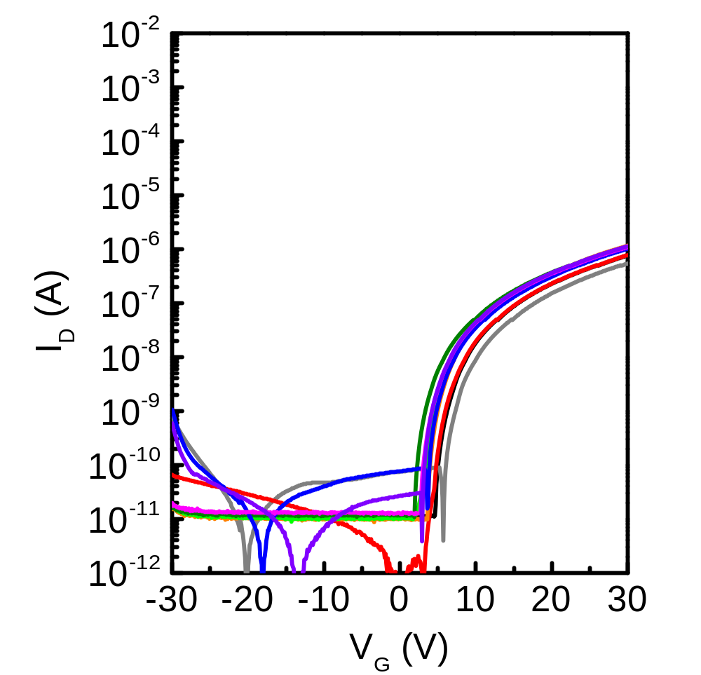
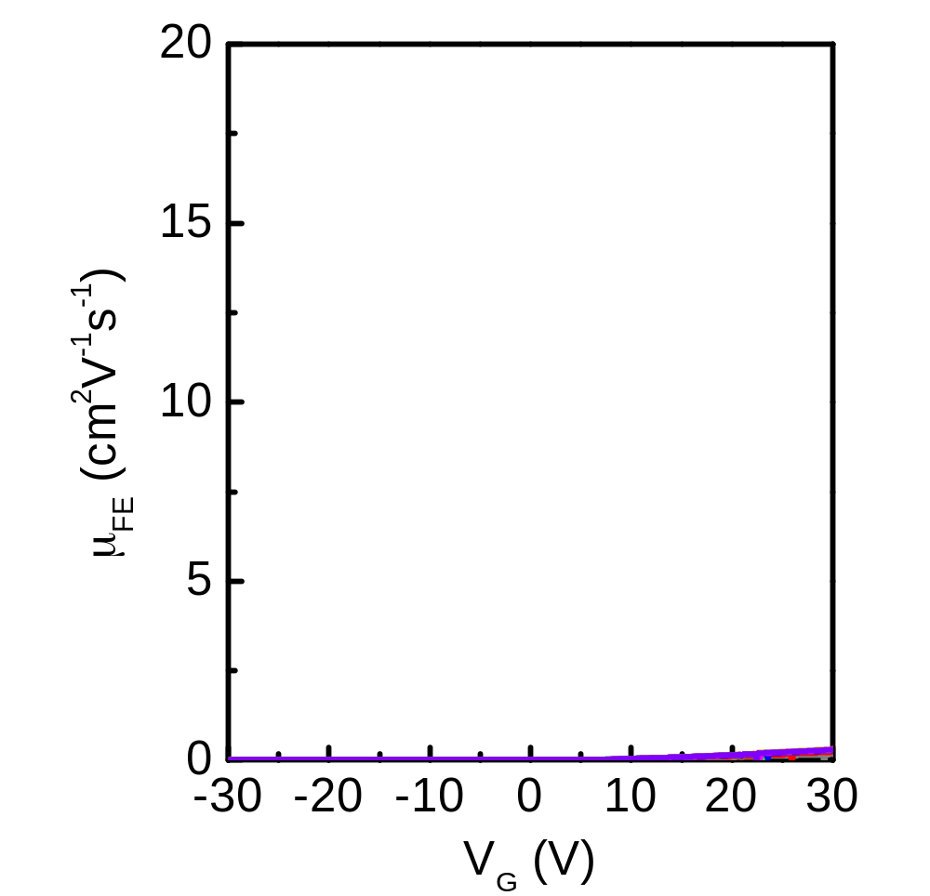
① IV curve 측정 데이터
D1) IGO(1:1) 0.1M 400℃ 1h
Transfer curve (V_{D}=1V)
Linear Mobility (V_{D}=1V)
Single Pulse_Decay time (s)
Measure PPC(36%) | SEF fitting PPC(36%) | Measure PPC(10%) | SEF fitting PPC(10%)
1.21455 | 1.25622 | 7.98319 | 10.39149
2.80727 | 3.44270 | 14.95494 | 16.27851
0.82480 | 0.82032 | 8.58808 | 9.05165
1.40802 | 1.70508 | 14.64694 | 14.10454
0.75234 | 0.54208 | 8.10976 | 8.73867
평균값 (s)
Measure PPC(36%) | SEF fitting PPC(36%) | Measure PPC(10%) | SEF fitting PPC(10%)
1.4 | 1.6 | 10.9 | 11.7

Slide 9
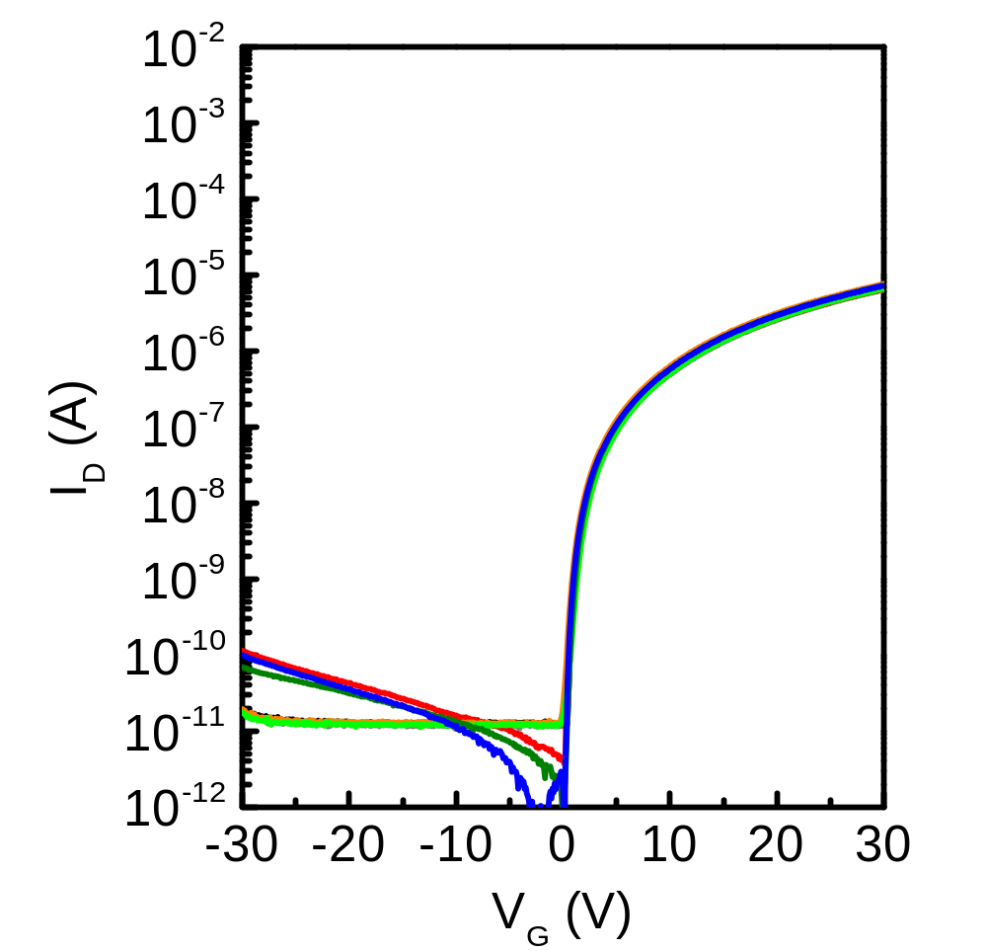
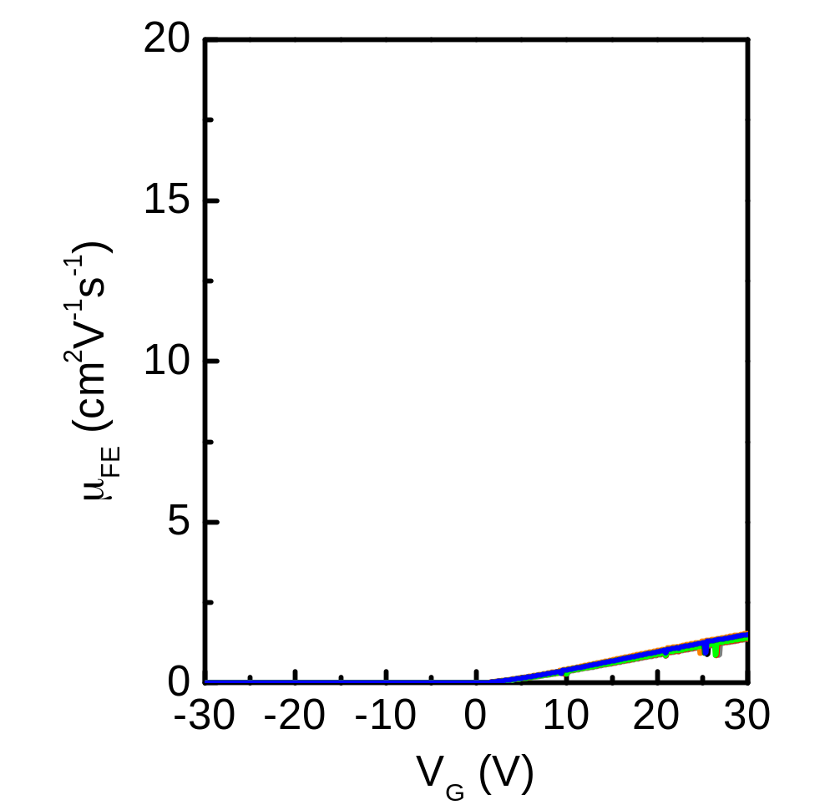
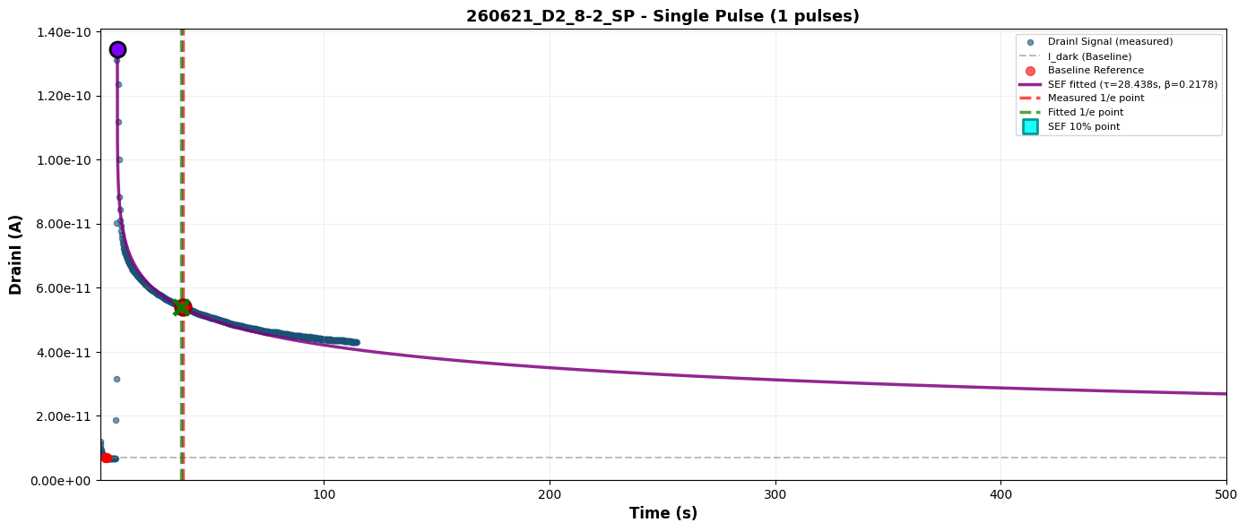
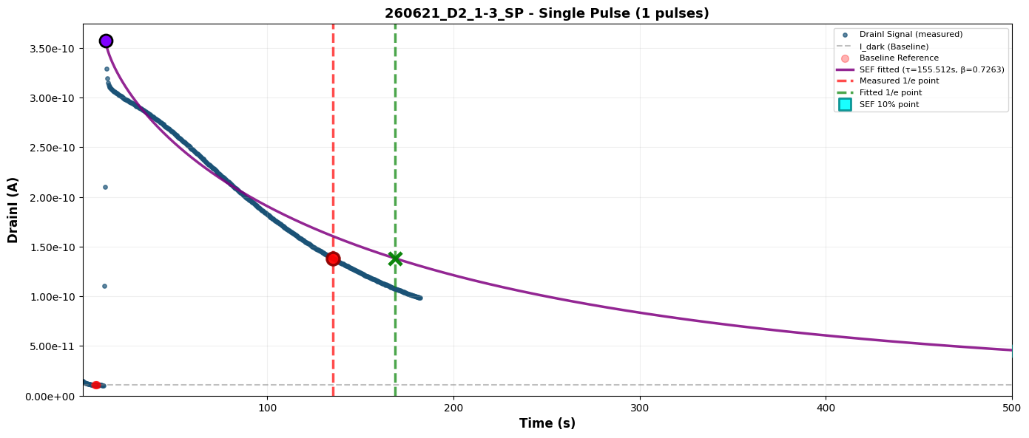
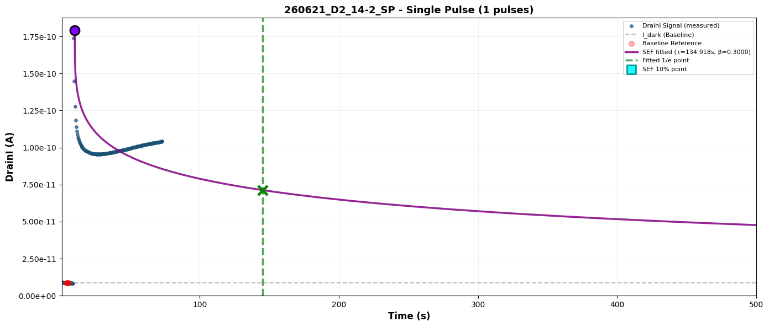
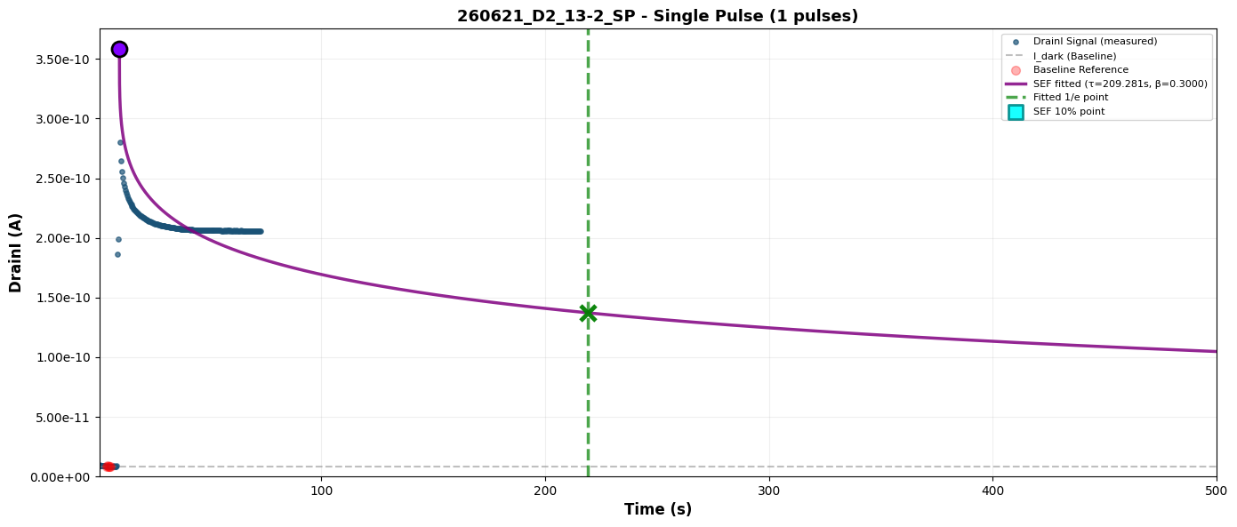
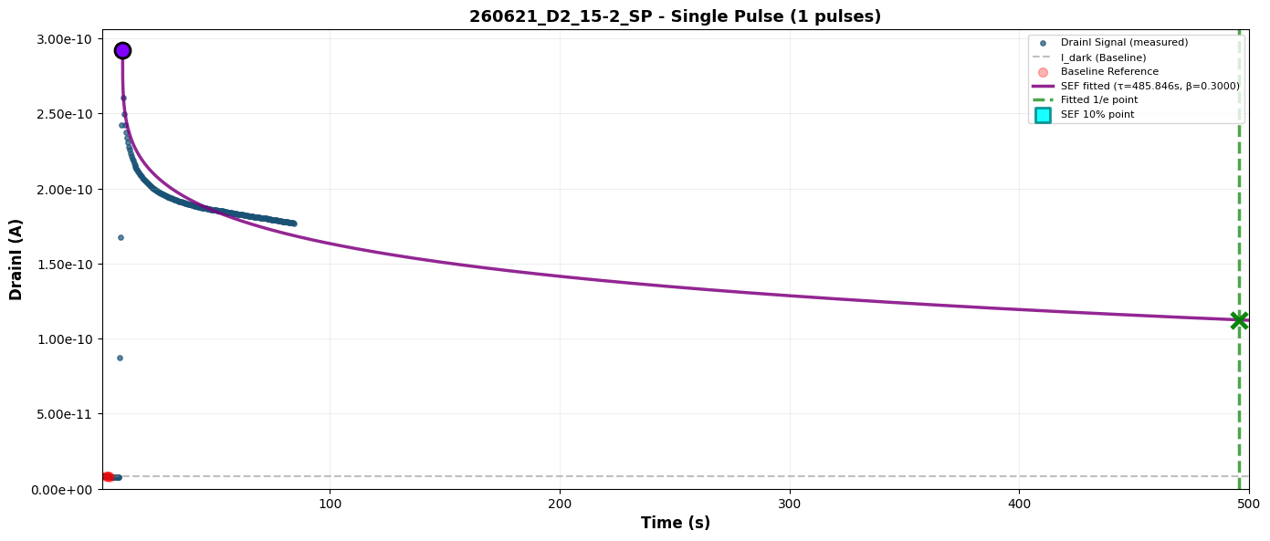
① IV curve 측정 데이터
D2) IGO(1:1) 0.1M 500℃ 1h
Single Pulse_Decay time (s) → 이상하게 나와서 PPC 추출 불가…
파란색 선: Measure data
보라색 선: SEF fitting data
Measure PPC(36%) | SEF fitting PPC(36%) | Measure PPC(10%) | SEF fitting PPC(10%)
29.11170 | 28.43813 | N/A | 1309.15693
Transfer curve (V_{D}=1V)
Linear Mobility (V_{D}=1V)

Slide 10
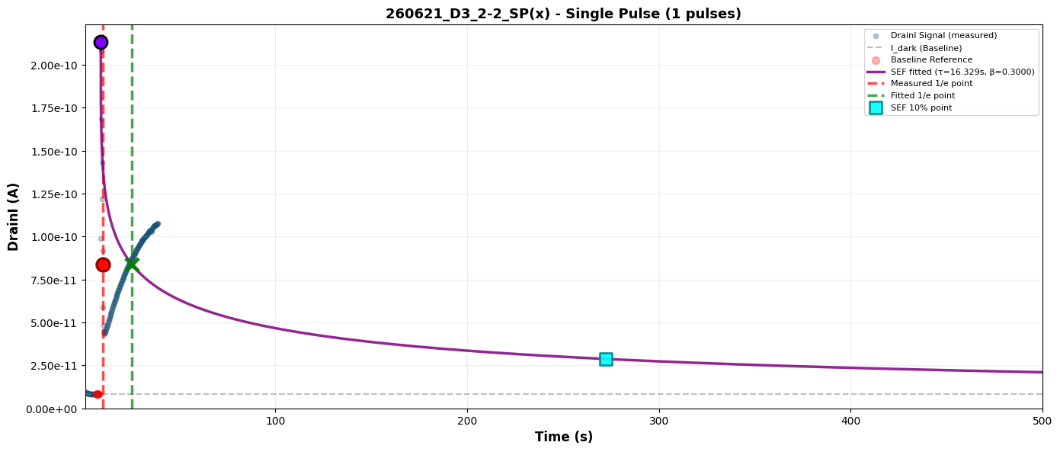
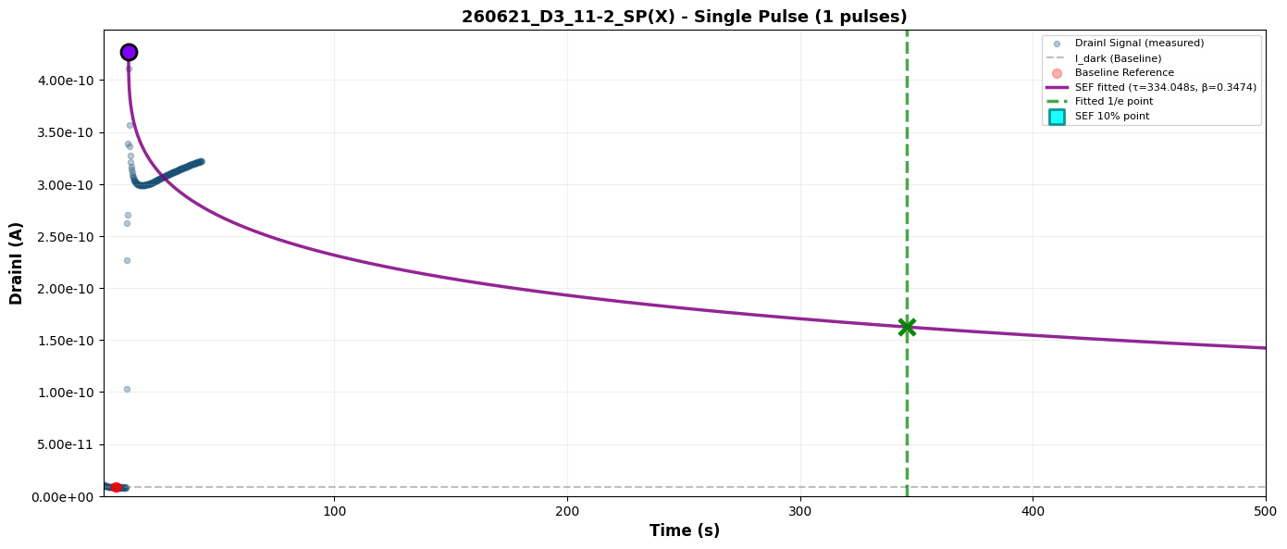
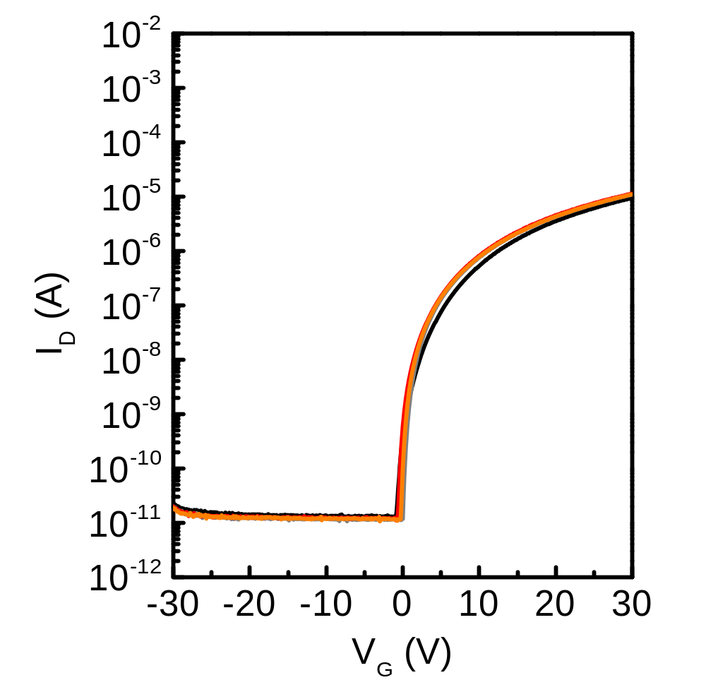
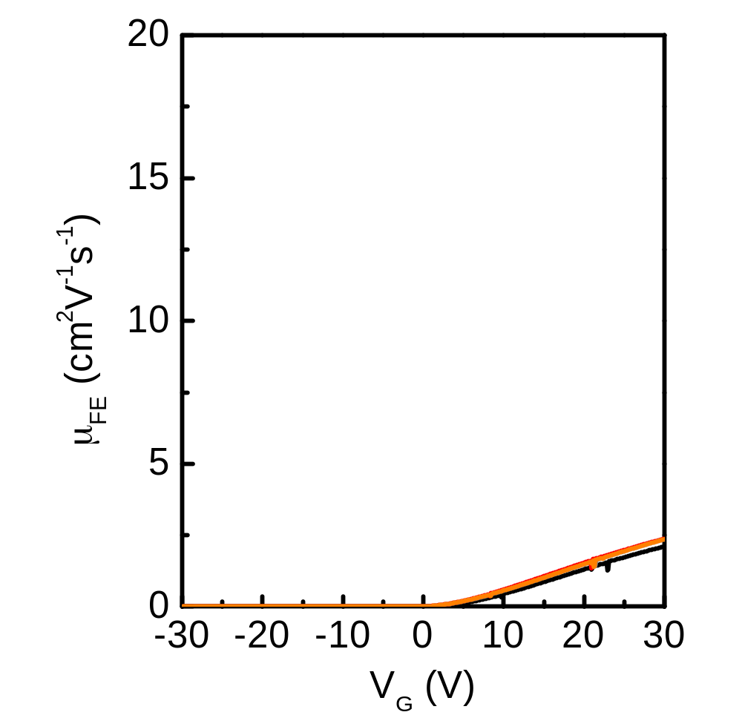
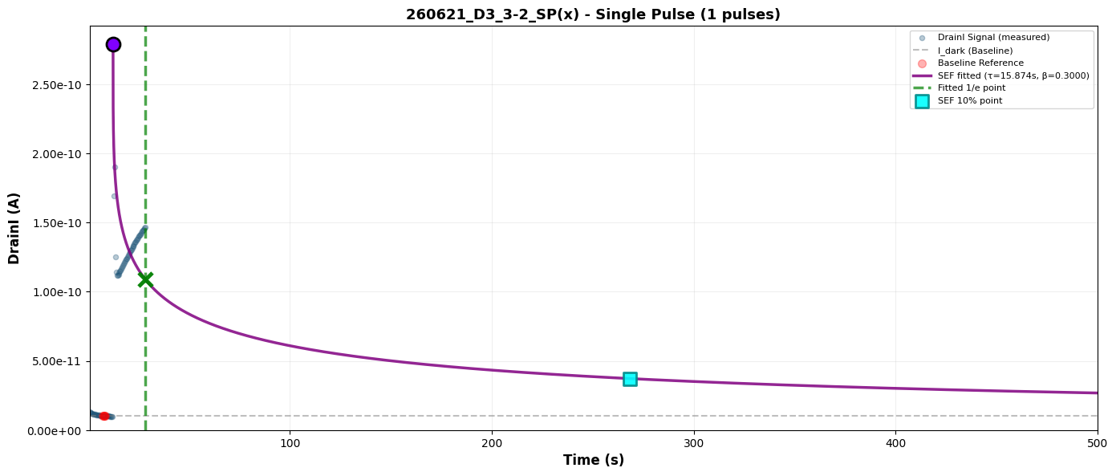
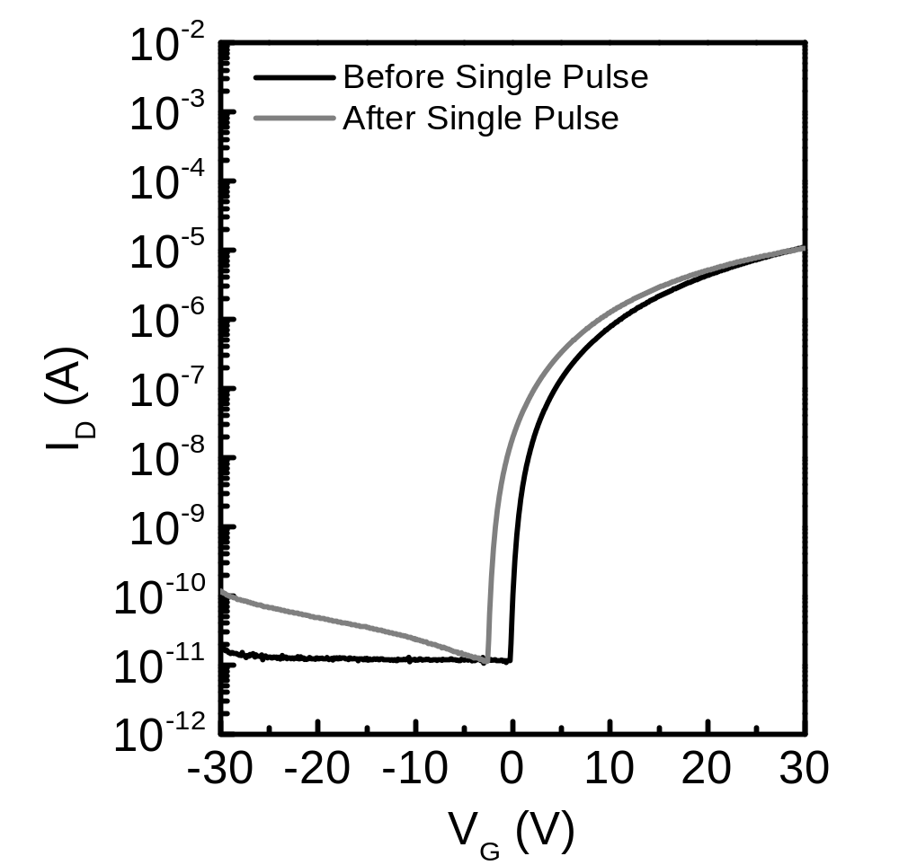
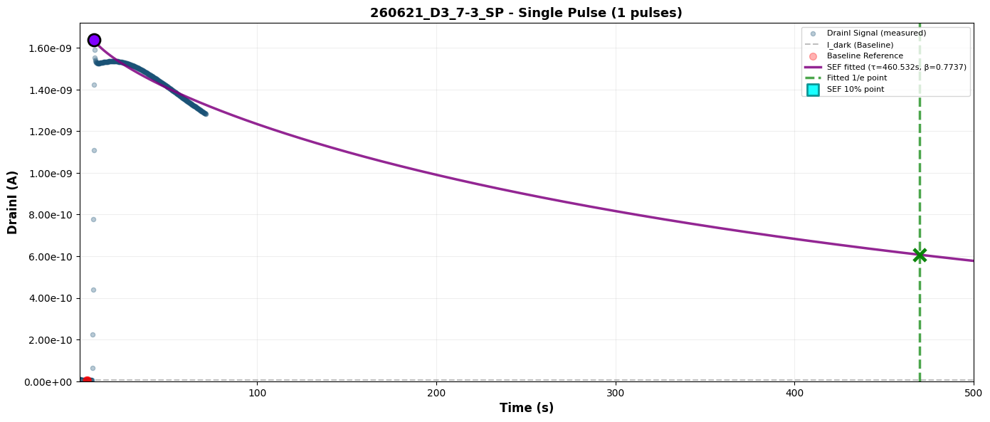
① IV curve 측정 데이터
D3) IGO(1:1) 0.1M 600℃ 1h
Single Pulse_Decay time (s) → 이상하게 나와서 PPC 추출 불가…
파란색 선: Measure data
보라색 선: SEF fitting data
Transfer curve (V_{D}=1V)
Linear Mobility (V_{D}=1V)
Decay가 이상하게 나오는 이유는 negative shift에 의한 전류 상승에 의한 것으로 추측됨

Slide 11
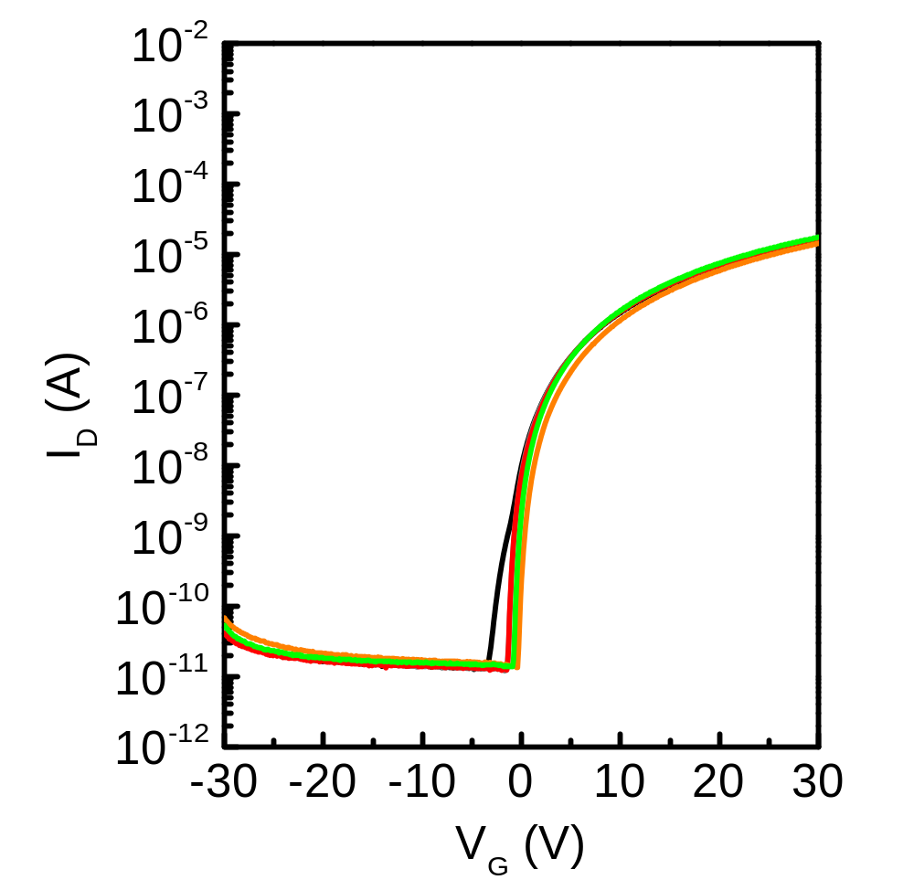
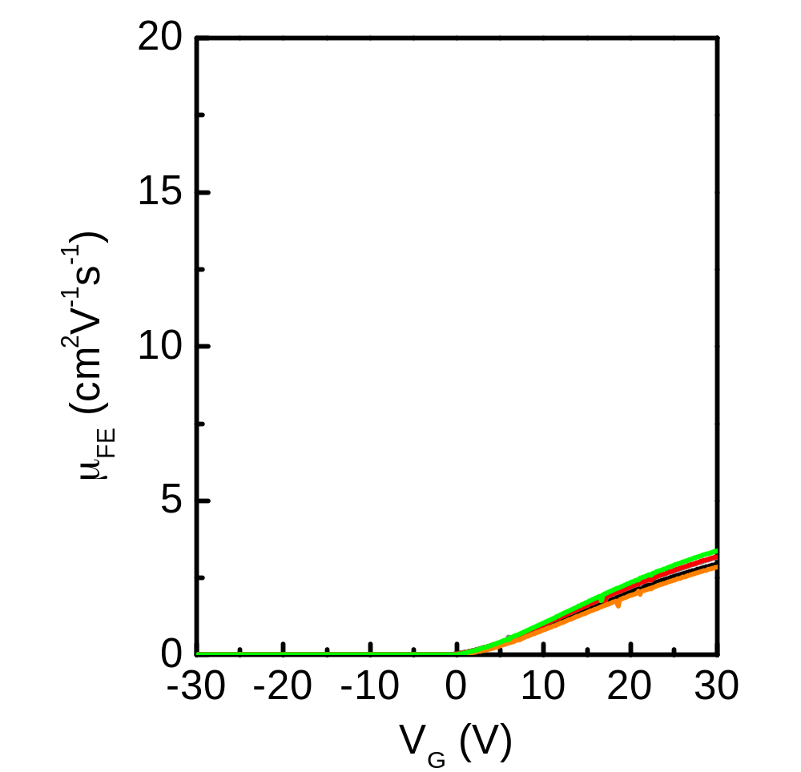
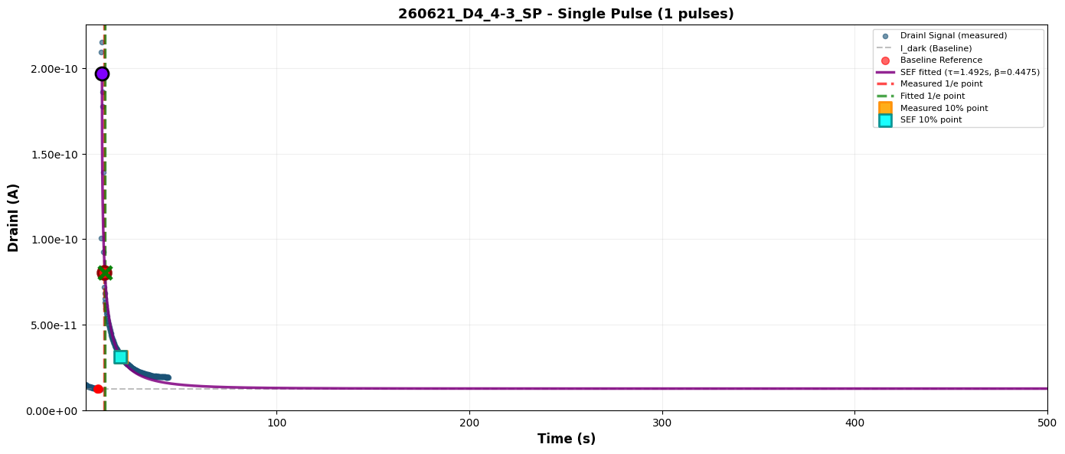
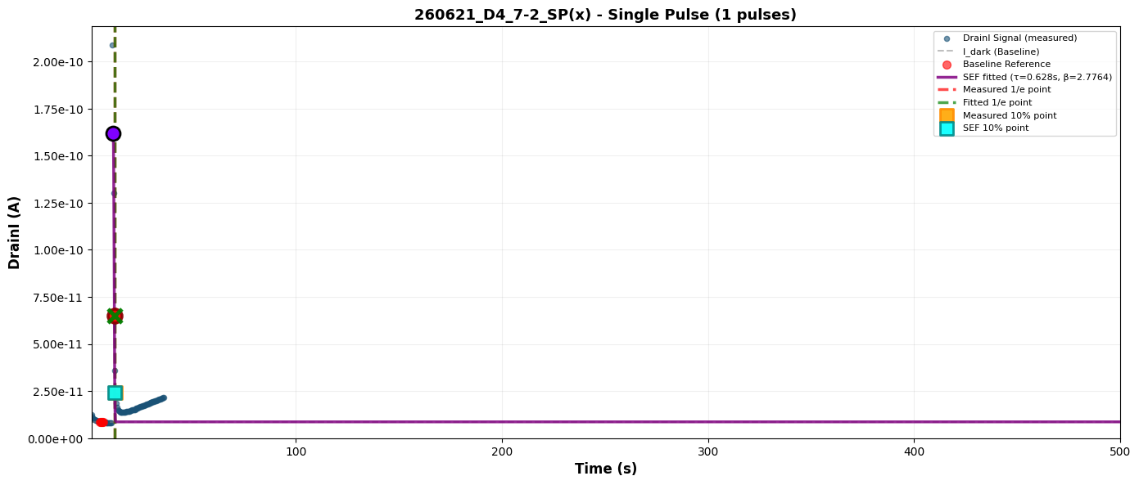
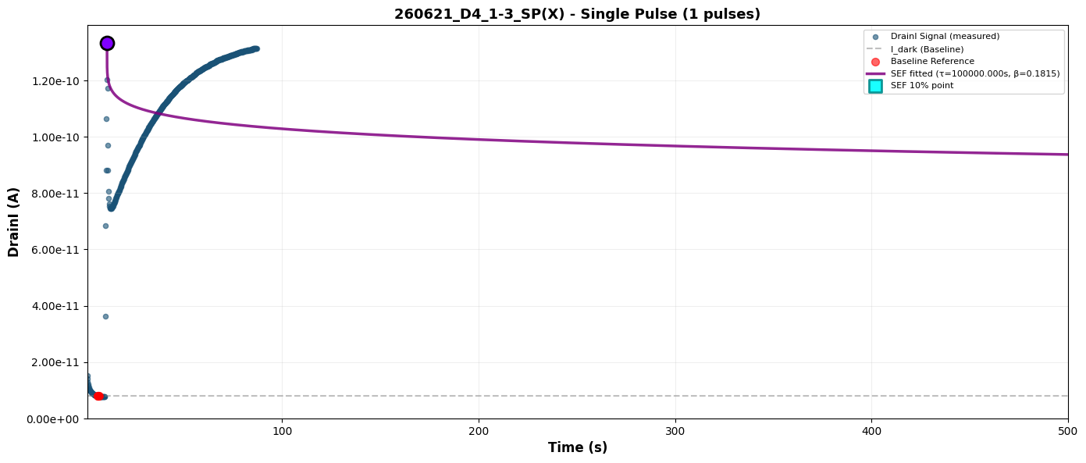
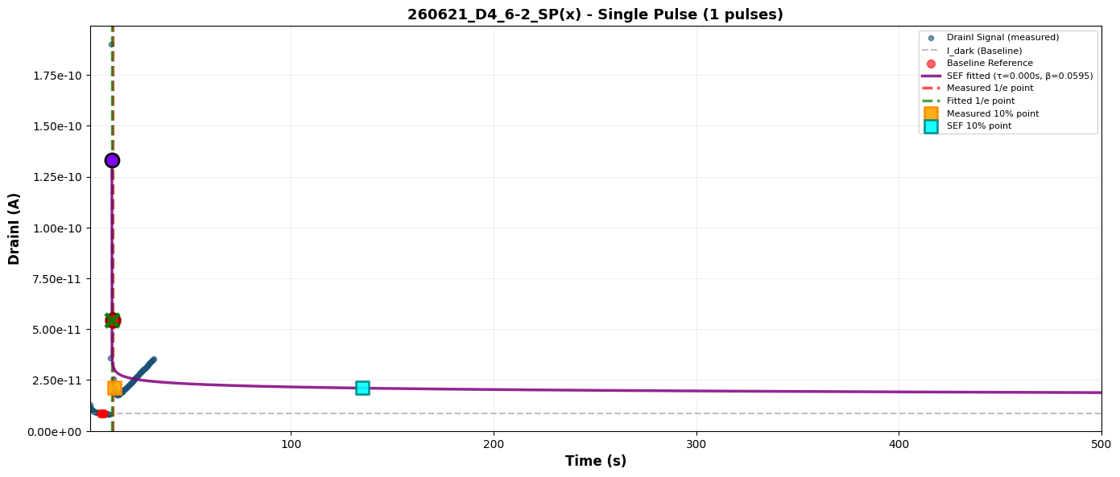
① IV curve 측정 데이터
D4) IGO(1:1) 0.1M 700℃ 1h
Single Pulse_Decay time (s) → 이상하게 나와서 PPC 추출 불가…
파란색 선: Measure data
보라색 선: SEF fitting data
Measure PPC(36%) | SEF fitting PPC(36%) | Measure PPC(10%) | SEF fitting PPC(10%)
0.90525 | 1.49181 | 9.92989 | 9.62101
Transfer curve (V_{D}=1V)
Linear Mobility (V_{D}=1V)

Slide 12
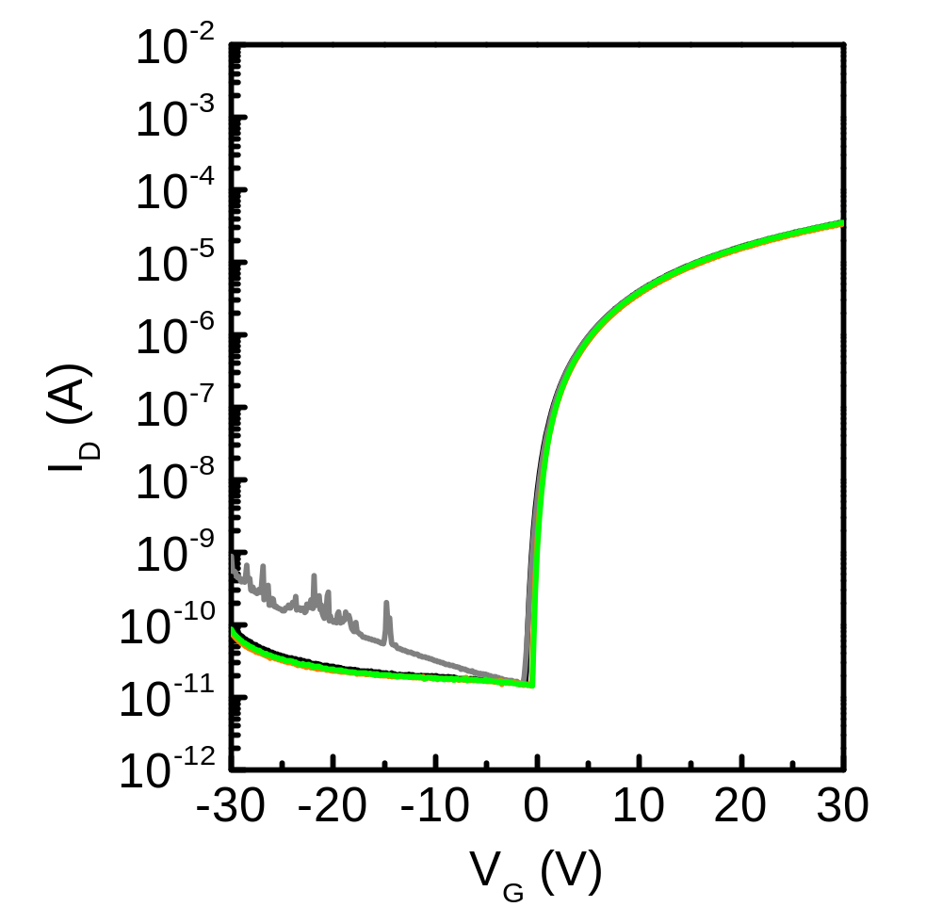
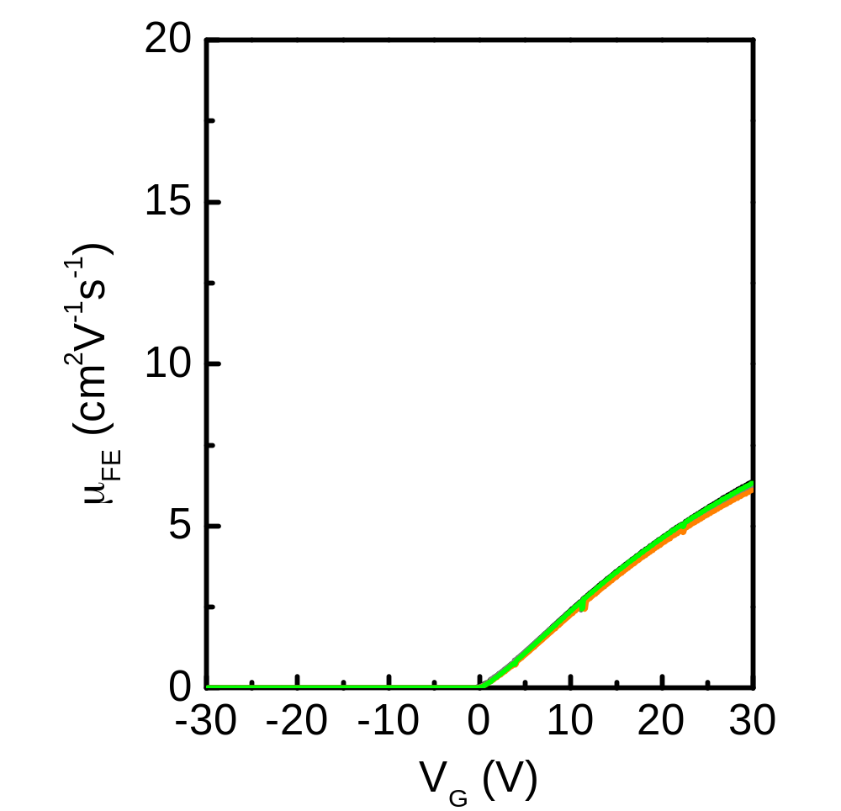
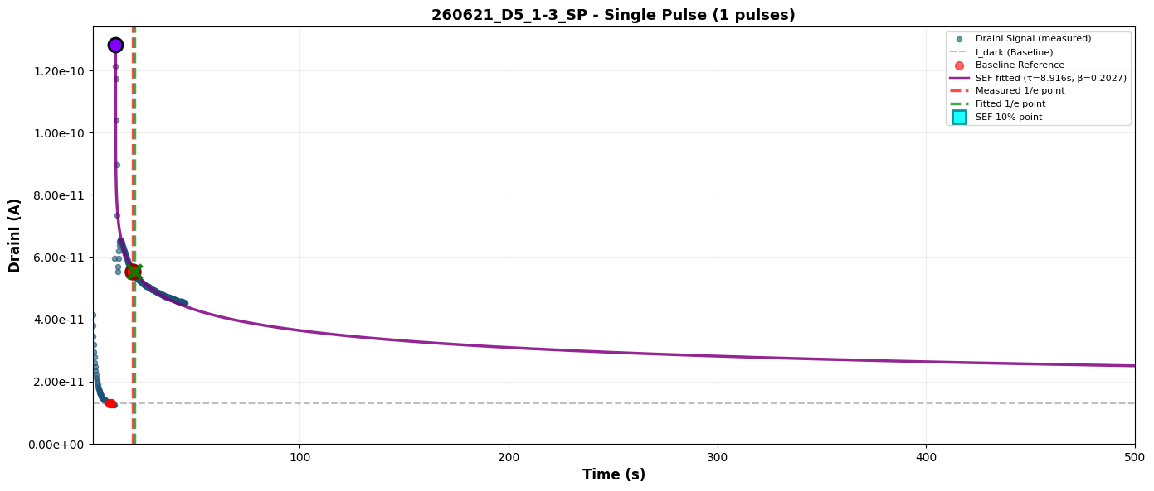
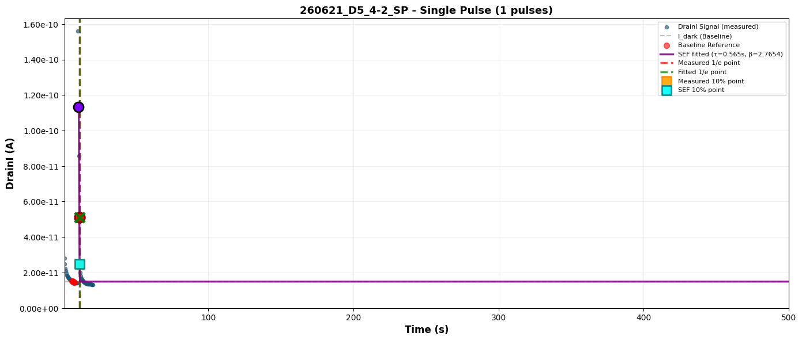
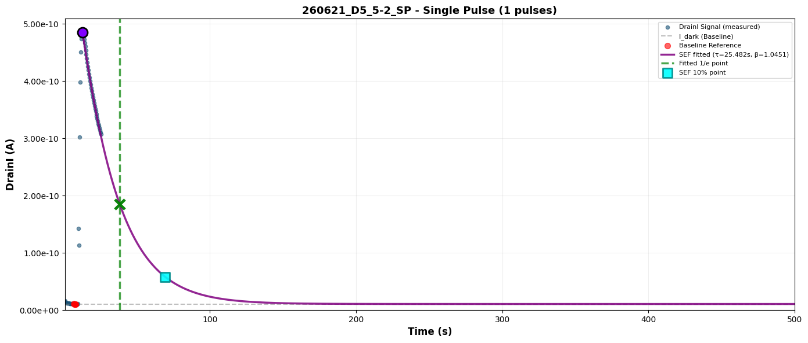
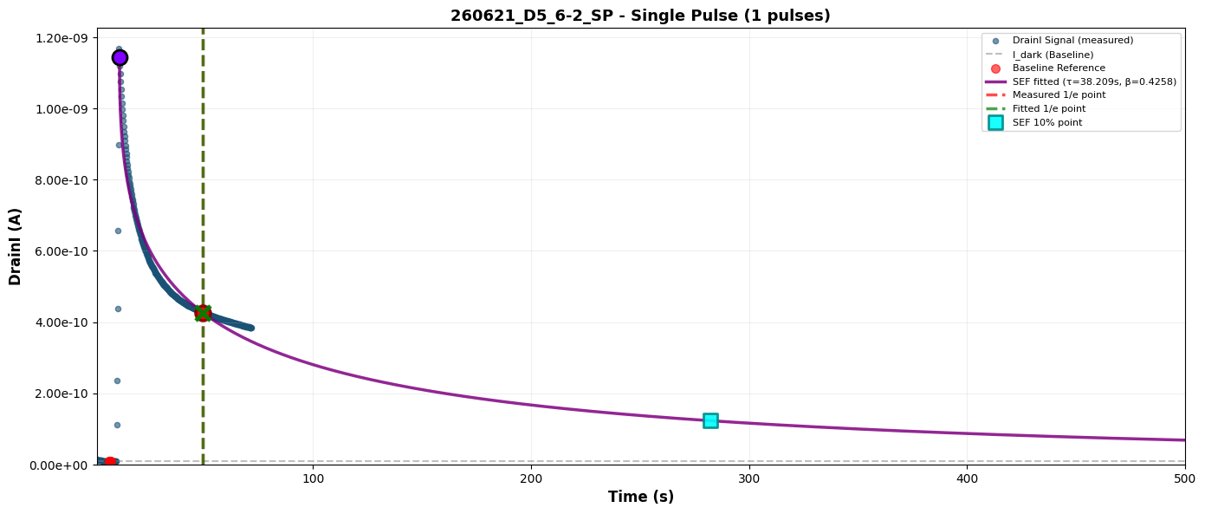
① IV curve 측정 데이터
D5) IGO(1:1) 0.1M 800℃ 1h
Transfer curve (V_{D}=1V)
Linear Mobility (V_{D}=1V)
Single Pulse_Decay time (s)
Measure PPC(36%) | SEF fitting PPC(36%) | Measure PPC(10%) | SEF fitting PPC(10%)
8.10115 | 8.91613 | N/A | 545.45744
0.59331 | 0.56465 | 0.79740 | 0.76342
N/A | 25.48179 | N/A | 56.59936
38.25230 | 38.20874 | N/A | 270.93831
평균값 (s)
Measure PPC(36%) | SEF fitting PPC(36%) | Measure PPC(10%) | SEF fitting PPC(10%)
15.6 | 18.3 | N/A | 218.4

Slide 13
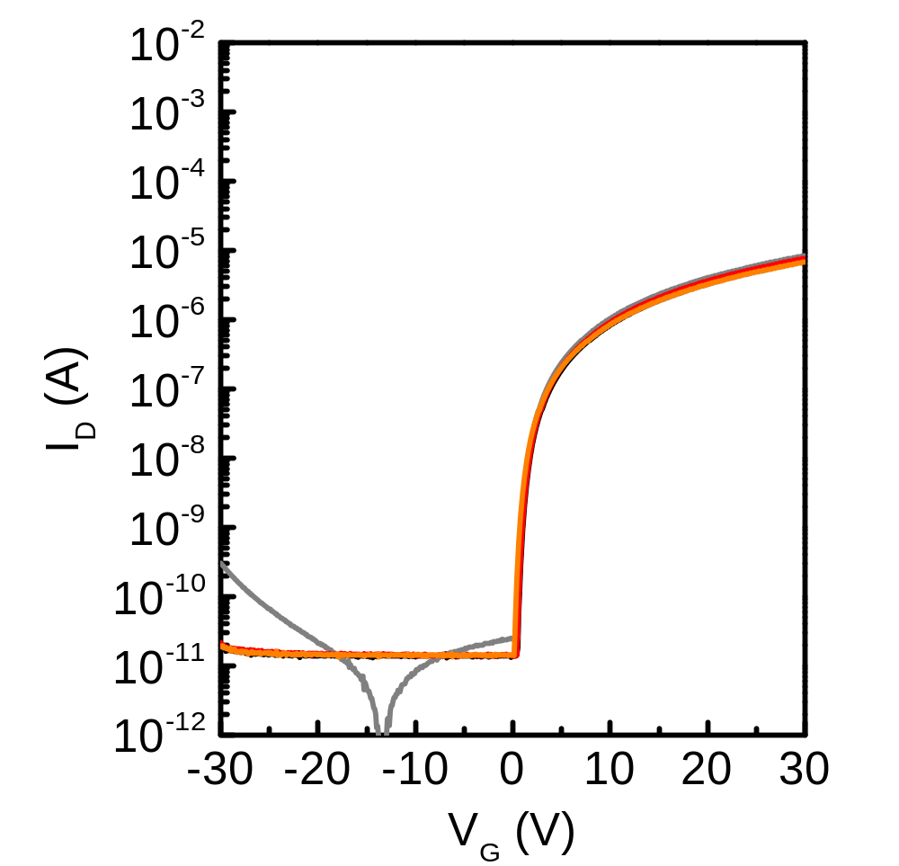
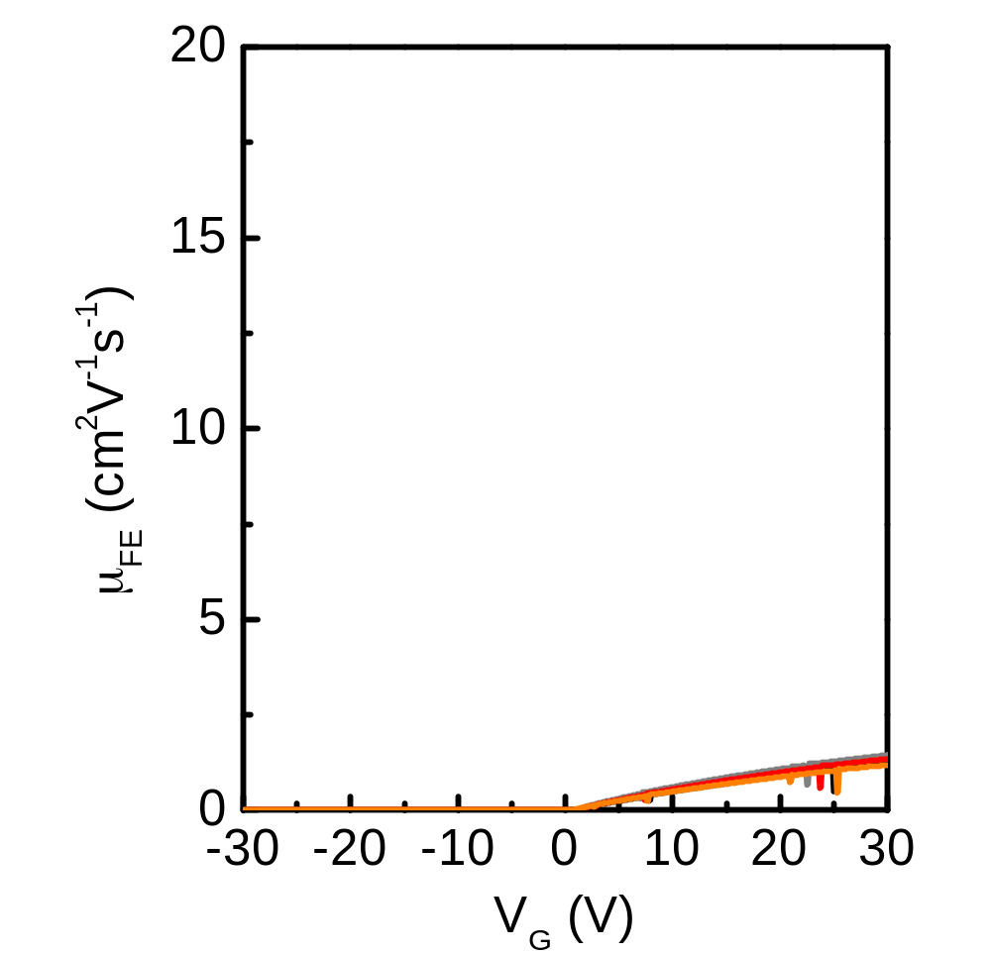
① IV curve 측정 데이터
D6) IGO(1:1) 0.2M 400℃ 1h
Transfer curve (V_{D}=1V)
Linear Mobility (V_{D}=1V)
Single Pulse_Decay time (s)
Measure PPC(36%) | SEF fitting PPC(36%) | Measure PPC(10%) | SEF fitting PPC(10%)
5.45343 | 5.76039 | N/A | 86.65655
2.99401 | 3.10034 | N/A | 51.02081
2.29333 | 2.71271 | N/A | 37.76728
5.76886 | 6.36896 | N/A | 54.74301
0.63572 | 0.50333 | N/A | 16.94205
평균값 (s)
Measure PPC(36%) | SEF fitting PPC(36%) | Measure PPC(10%) | SEF fitting PPC(10%)
2.9 | 3.7 | N/A | 49.4

Slide 14
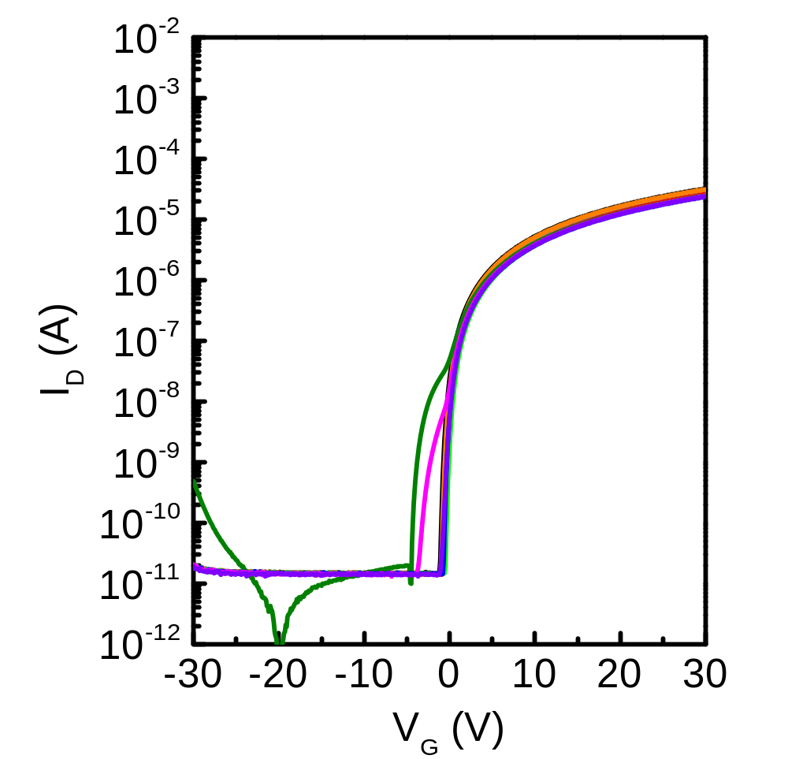
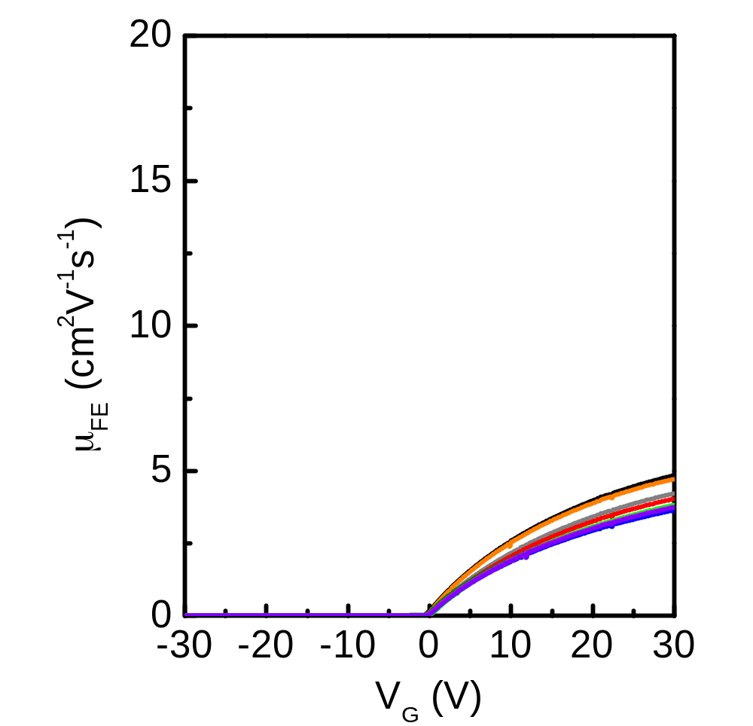
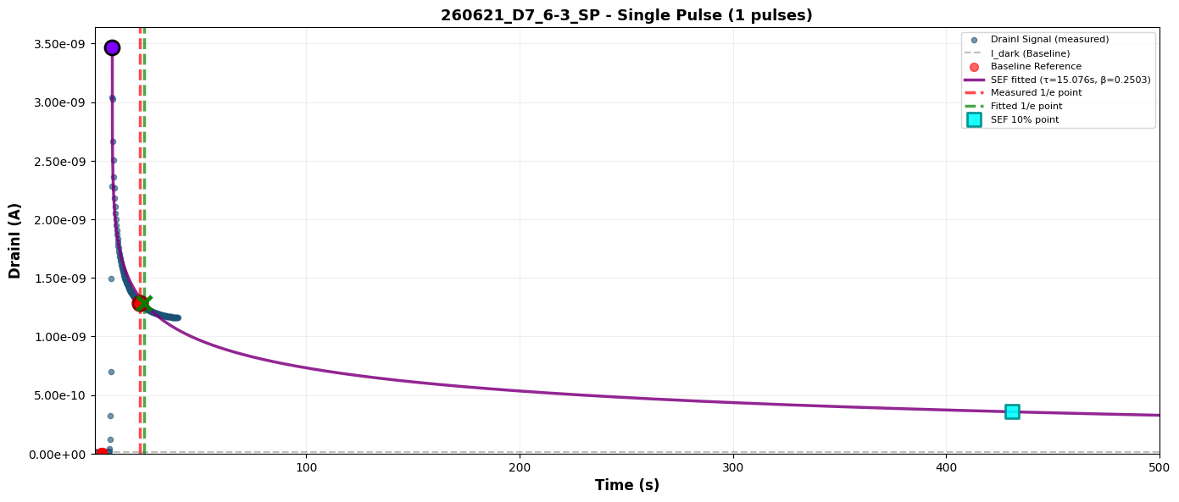
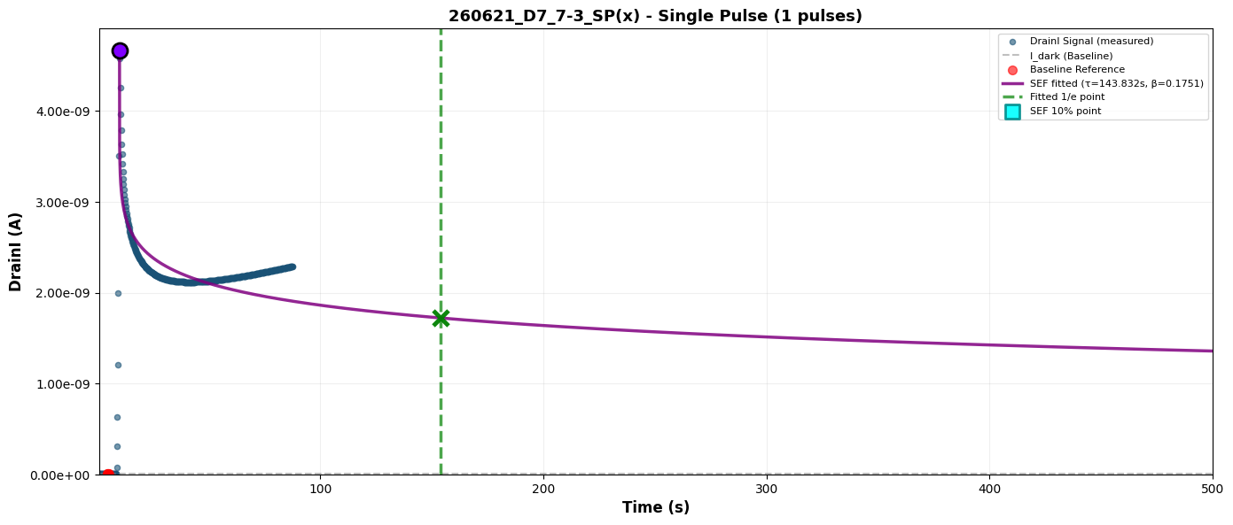
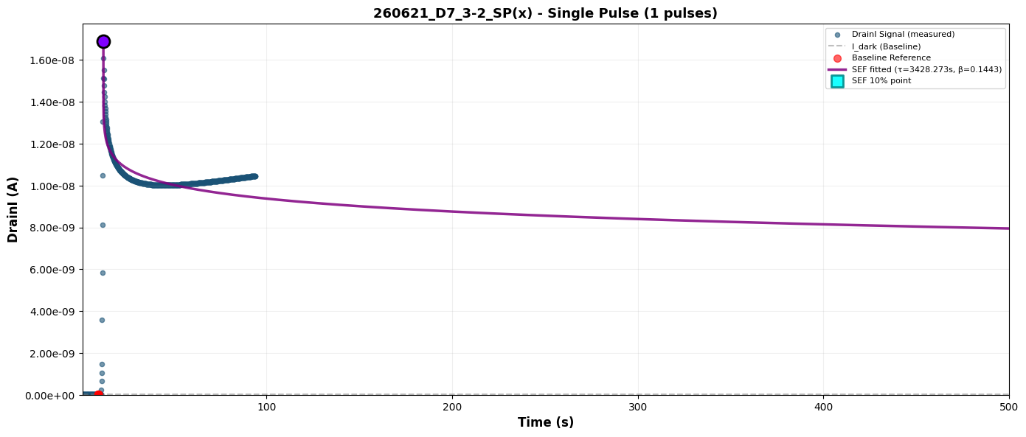
① IV curve 측정 데이터
D7) IGO(1:1) 0.2M 500℃ 1h
Single Pulse_Decay time (s) → 이상하게 나와서 PPC 추출 불가…
파란색 선: Measure data
보라색 선: SEF fitting data
Measure PPC(36%) | SEF fitting PPC(36%) | Measure PPC(10%) | SEF fitting PPC(10%)
12.86524 | 15.07556 | N/A | 421.83466
Transfer curve (V_{D}=1V)
Linear Mobility (V_{D}=1V)

Slide 15
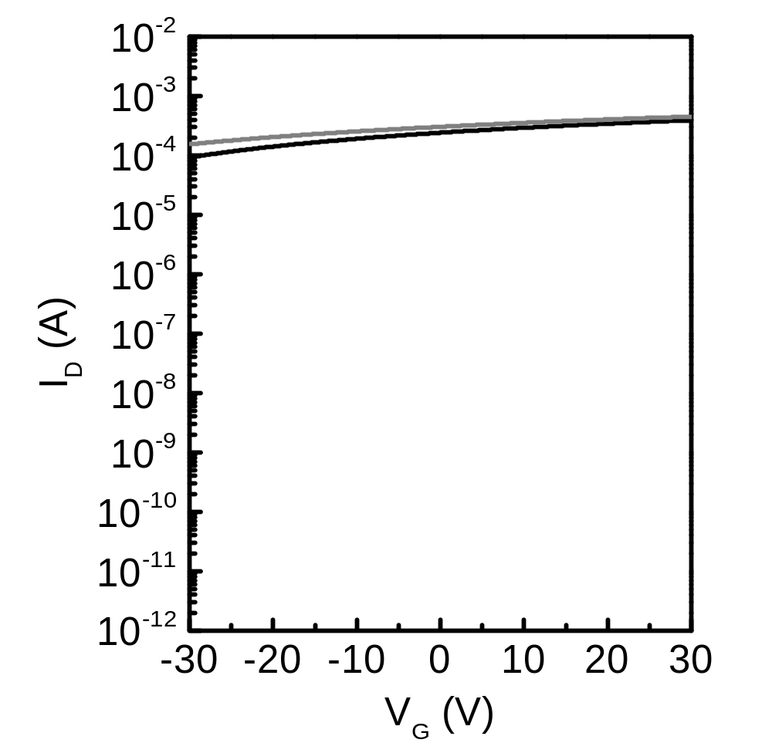
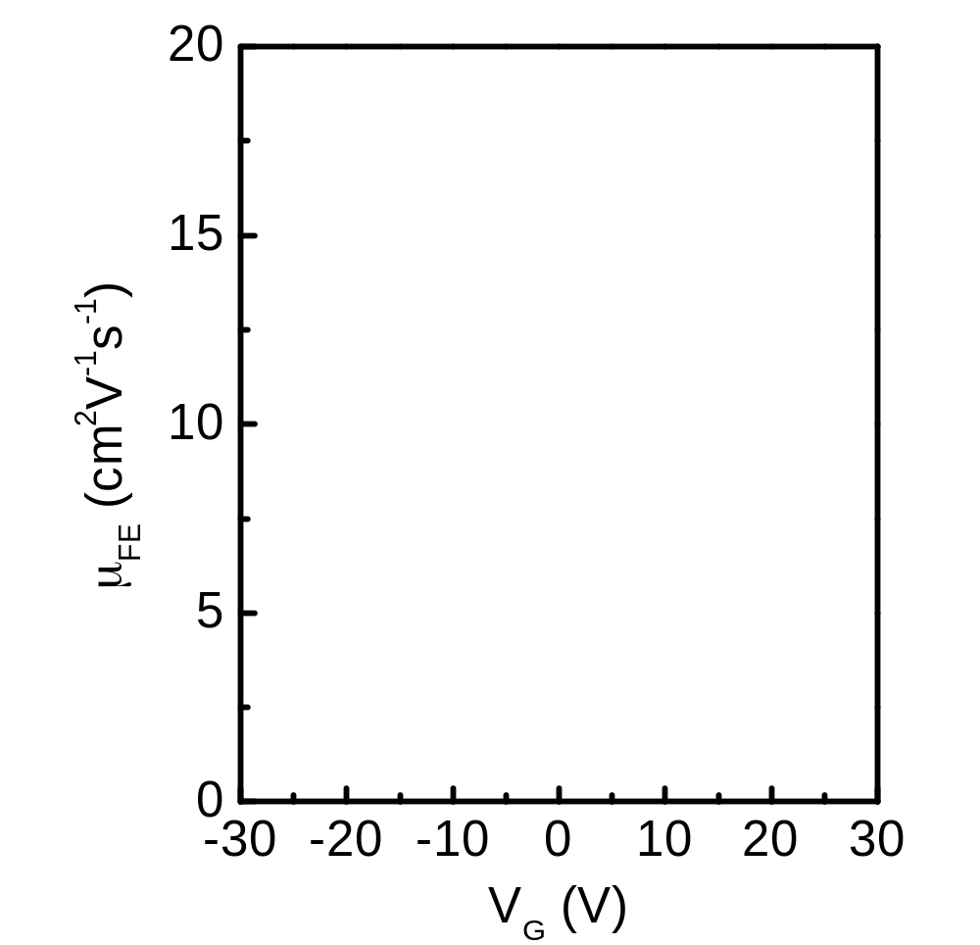
① IV curve 측정 데이터
D8) IGO(1:1) 0.2M 600℃ 1h
Transfer curve (V_{D}=1V)
Linear Mobility (V_{D}=1V)
Single Pulse_Decay time (s)
Measure PPC(36%) | SEF fitting PPC(36%) | Measure PPC(10%) | SEF fitting PPC(10%)
평균값 (s)
Measure PPC(36%) | SEF fitting PPC(36%) | Measure PPC(10%) | SEF fitting PPC(10%)

Slide 16
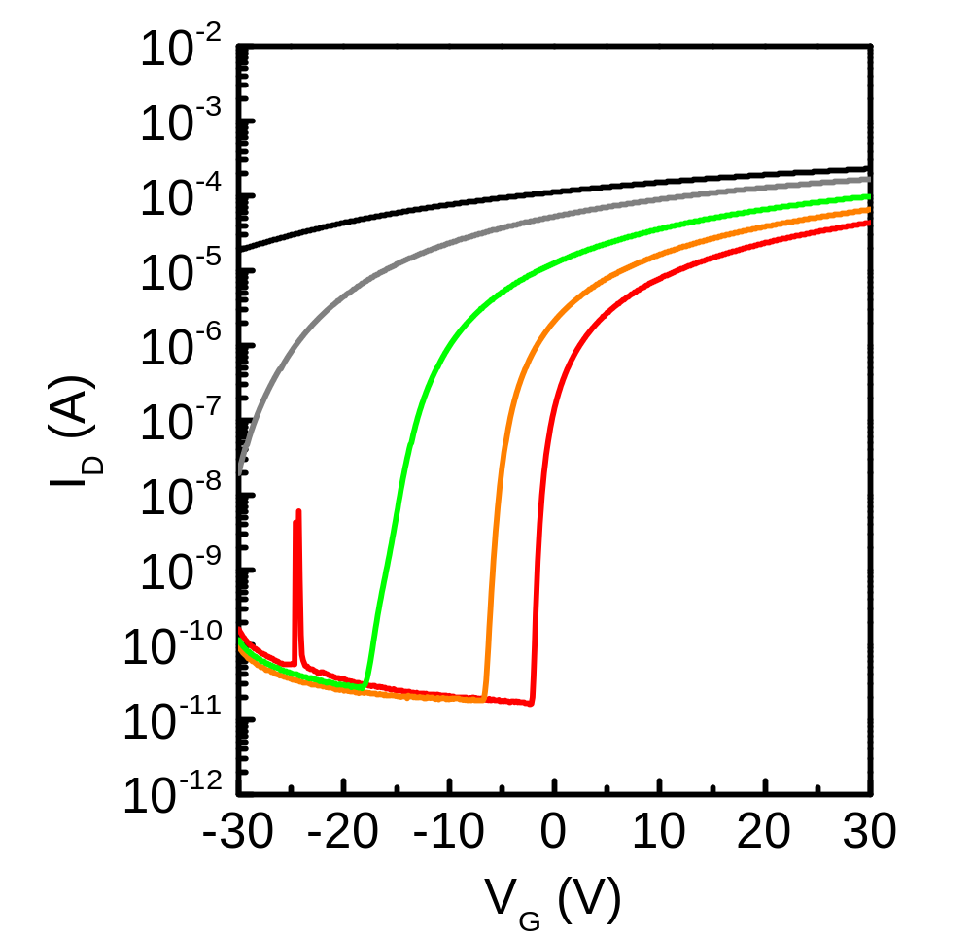
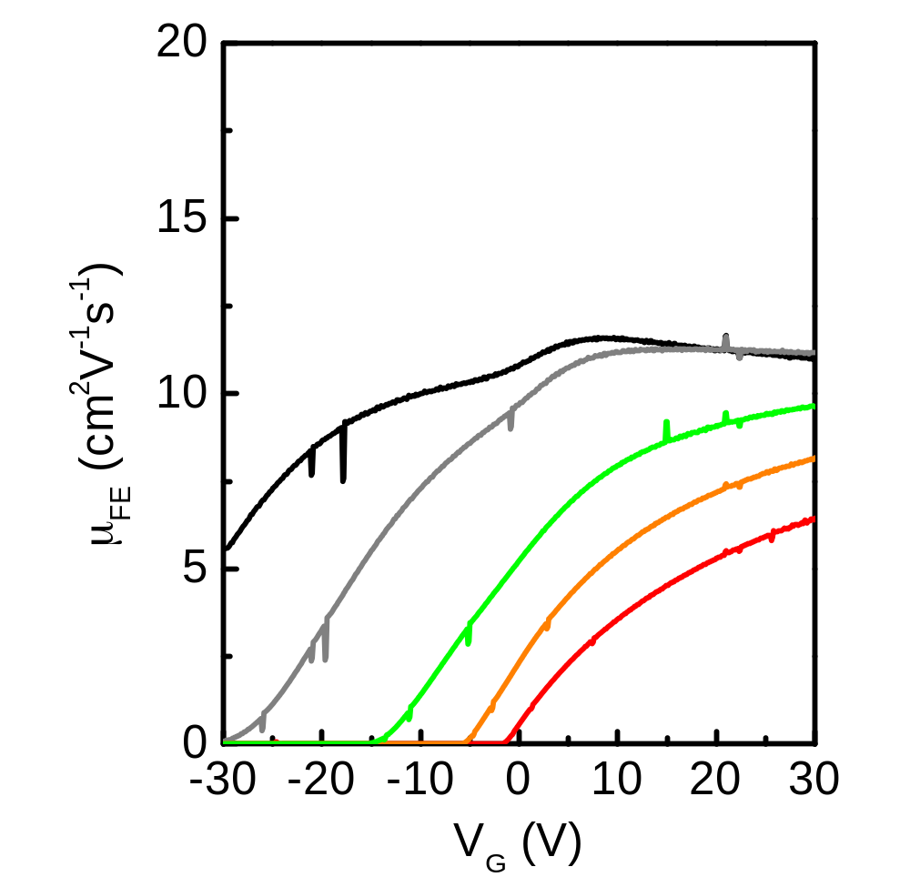
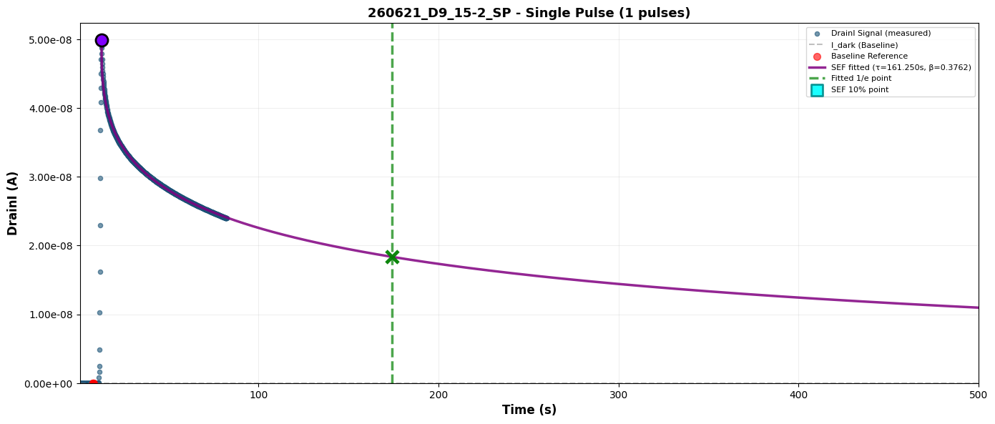
① IV curve 측정 데이터
D9) IGO(1:1) 0.2M 700℃ 1h
Single Pulse_Decay time (s)
Measure PPC(36%) | SEF fitting PPC(36%) | Measure PPC(10%) | SEF fitting PPC(10%)
N/A | 161.25009 | N/A | 1480.51231
Transfer curve (V_{D}=1V)
Linear Mobility (V_{D}=1V)
평균값 (s)
Measure PPC(36%) | SEF fitting PPC(36%) | Measure PPC(10%) | SEF fitting PPC(10%)
N/A | 161.25009 | N/A | 1480.51231

Slide 17
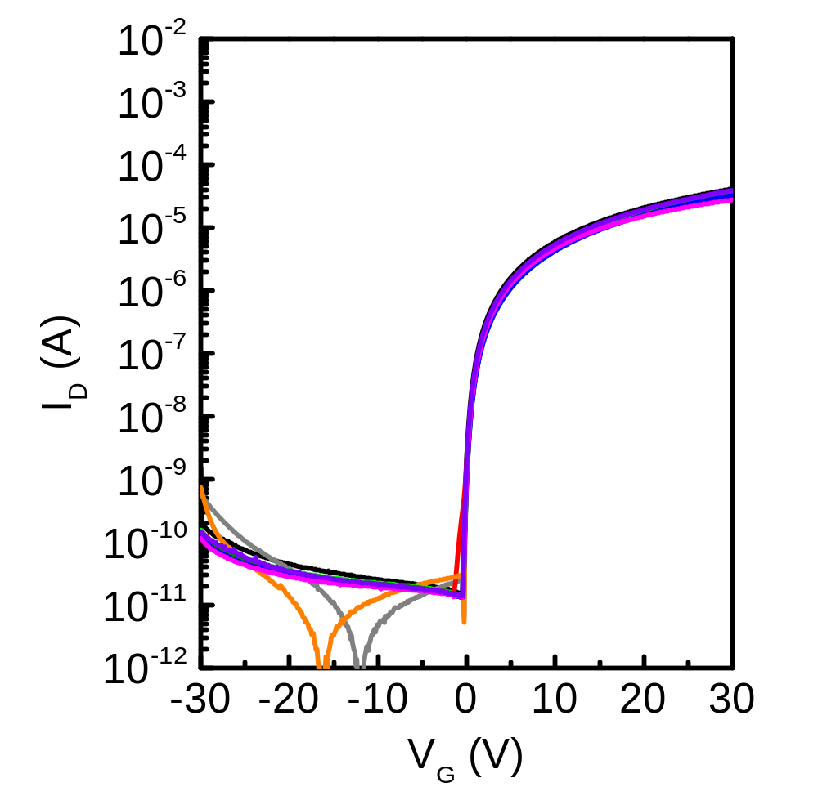
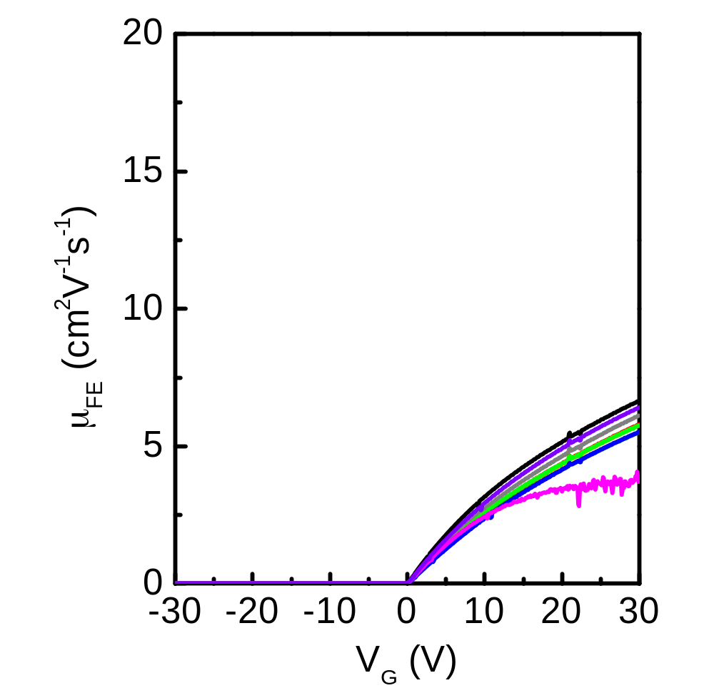
① IV curve 측정 데이터
D10) IGO(1:1) 0.2M 800℃ 1h
Transfer curve (V_{D}=1V)
Linear Mobility (V_{D}=1V)
Single Pulse_Decay time (s)
Measure PPC(36%) | SEF fitting PPC(36%) | Measure PPC(10%) | SEF fitting PPC(10%)
N/A | 1387.92033 | N/A | 36986.13945
64.81729 | 64.13746 | N/A | 433.84796
42.90010 | 42.73410 | N/A | 271.05577
42.32524 | 42.10923 | N/A | 293.44307
7.91229 | 8.32339 | N/A | 84.77923
평균값 (s)
Measure PPC(36%) | SEF fitting PPC(36%) | Measure PPC(10%) | SEF fitting PPC(10%)
39.5 | 309.0 | N/A | 7613.8

Slide 18
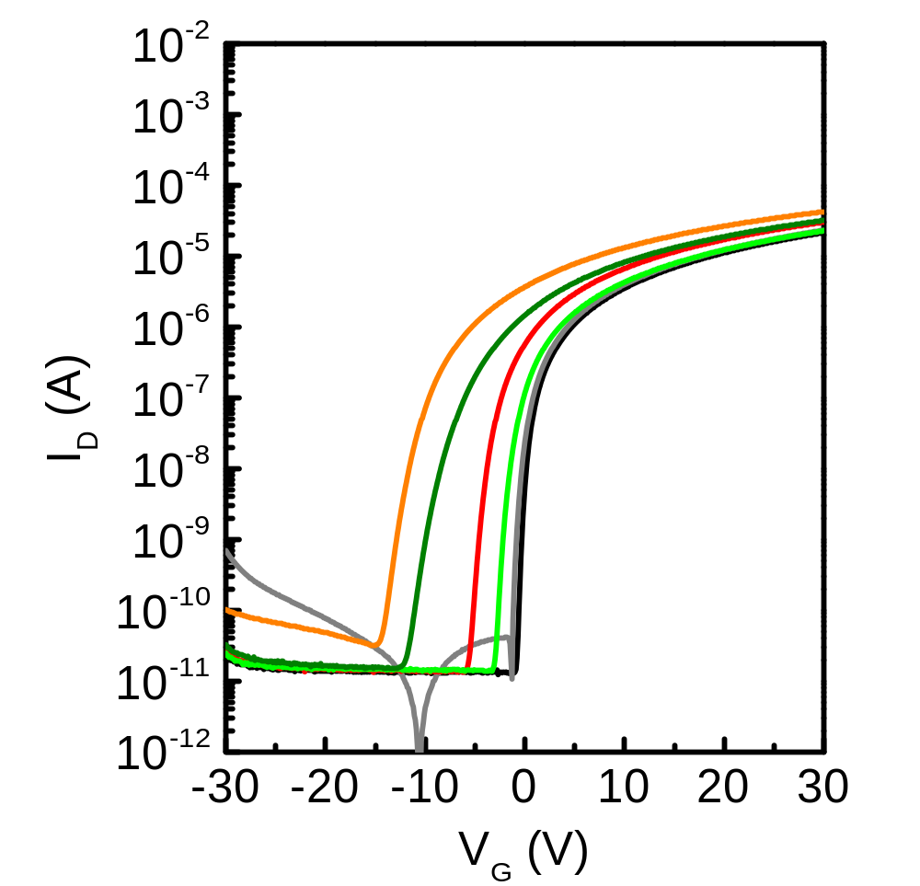
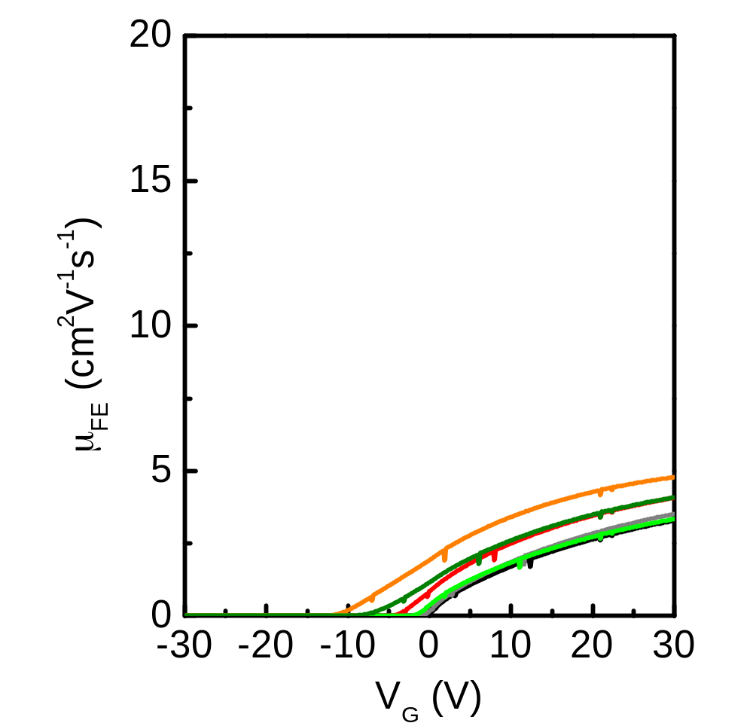
① IV curve 측정 데이터
D11) IGO(1:1) 0.3M 400℃ 1h
Transfer curve (V_{D}=1V)
Linear Mobility (V_{D}=1V)
Single Pulse_Decay time (s)
Measure PPC(36%) | SEF fitting PPC(36%) | Measure PPC(10%) | SEF fitting PPC(10%)
N/A | 283.63018 | N/A | 8341.77700
N/A | 10145.50210 | N/A | 202206.82790
N/A | 51832.45346 | N/A | 2473275.89157
평균값 (s)
Measure PPC(36%) | SEF fitting PPC(36%) | Measure PPC(10%) | SEF fitting PPC(10%)
N/A | 20753.86 | N/A | 894608.2

Slide 19
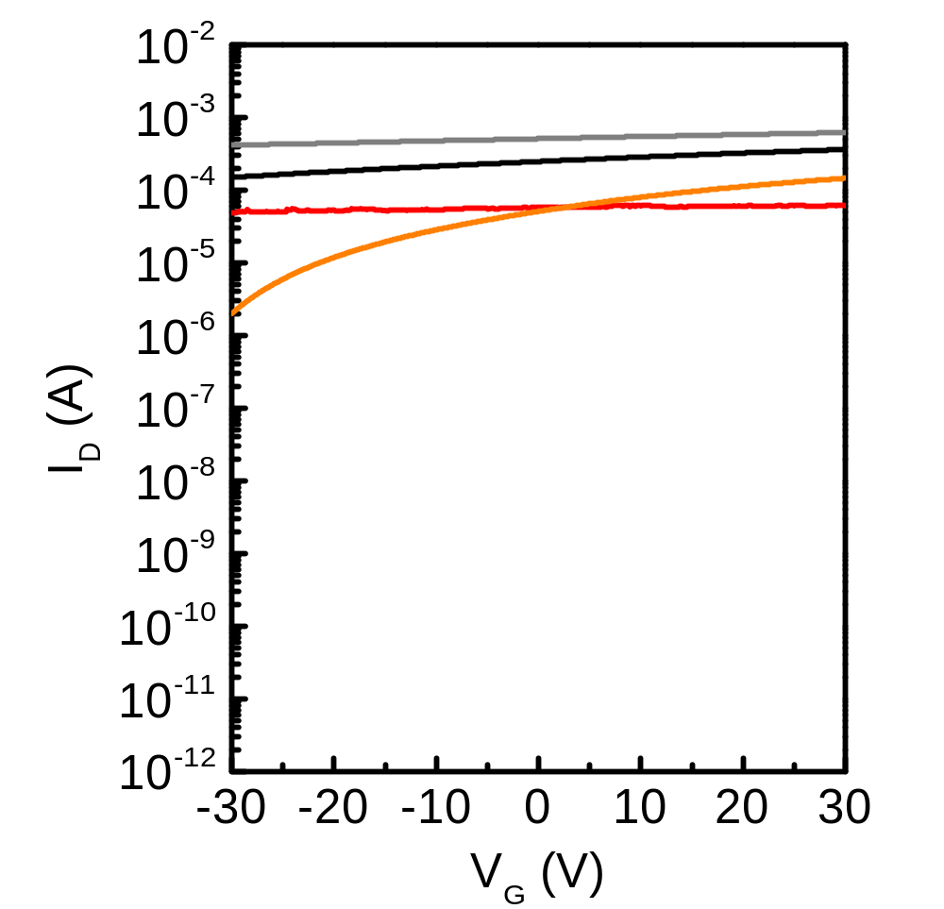
① IV curve 측정 데이터
D12) IGO(1:1) 0.3M 500℃ 1h
Transfer curve (V_{D}=1V)
Linear Mobility (V_{D}=1V)
Single Pulse_Decay time (s)
Measure PPC(36%) | SEF fitting PPC(36%) | Measure PPC(10%) | SEF fitting PPC(10%)
평균값 (s)
Measure PPC(36%) | SEF fitting PPC(36%) | Measure PPC(10%) | SEF fitting PPC(10%)

Slide 20
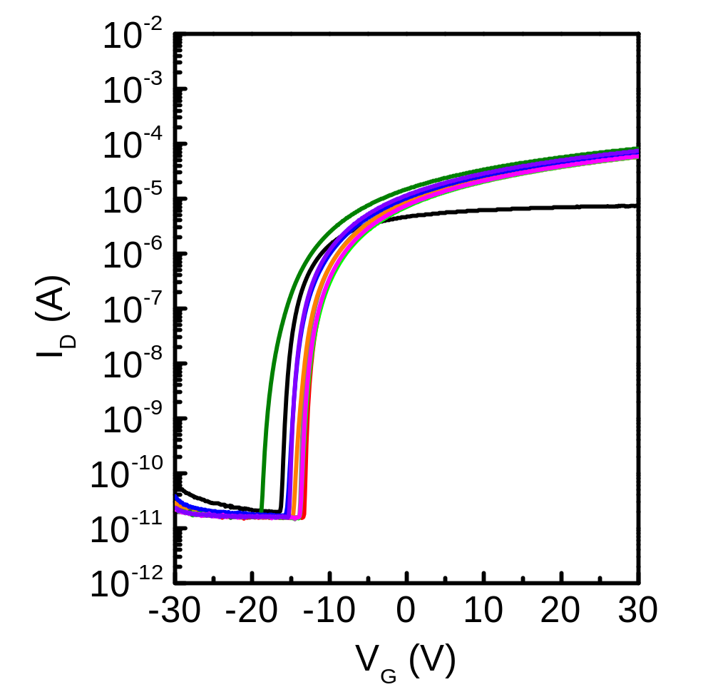
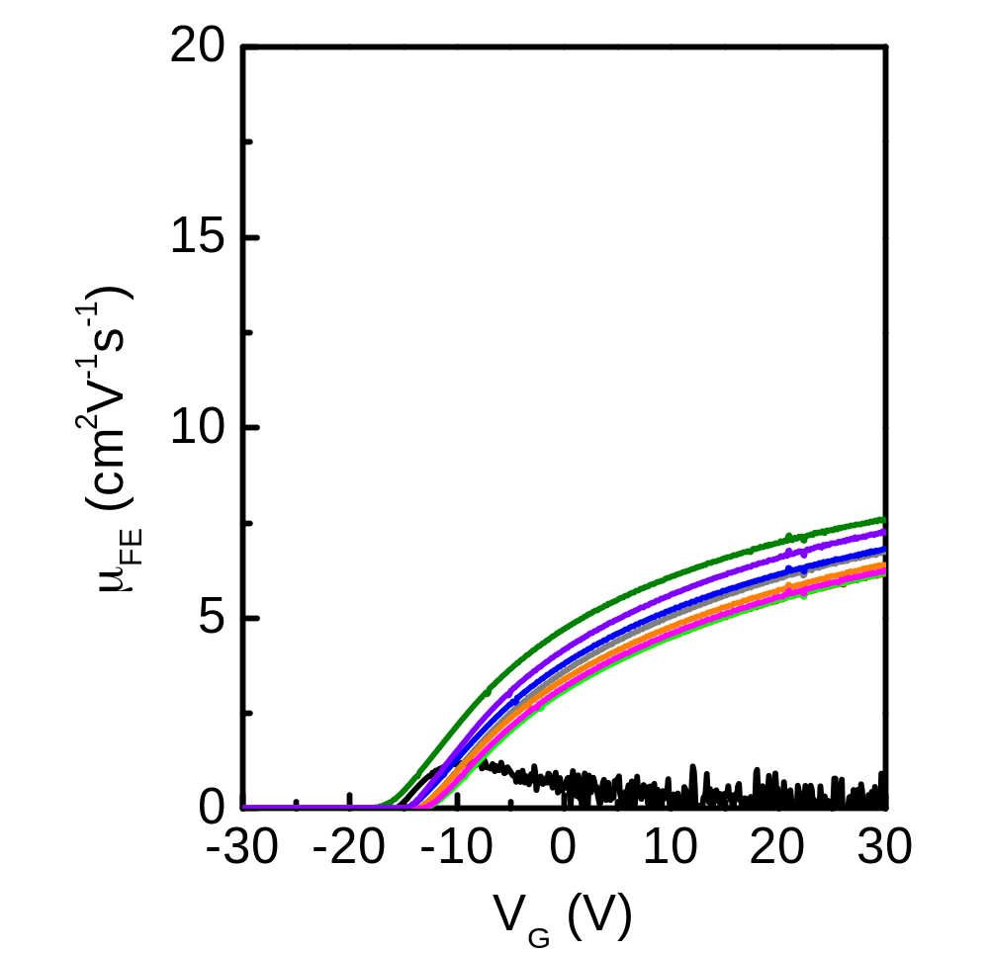
① IV curve 측정 데이터
D13) IGO(1:1) 0.3M 600℃ 1h
Transfer curve (V_{D}=1V)
Linear Mobility (V_{D}=1V)
Single Pulse_Decay time (s)
Measure PPC(36%) | SEF fitting PPC(36%) | Measure PPC(10%) | SEF fitting PPC(10%)
14.93868 | 15.10721 | N/A | 188.87647
30.29566 | 32.52092 | N/A | 1162.21760
N/A | 67.18926 | N/A | 2549.69902
6.62893 | 8.09090 | N/A | 210.57301
평균값 (s)
Measure PPC(36%) | SEF fitting PPC(36%) | Measure PPC(10%) | SEF fitting PPC(10%)
18.5 | 30.7 | N/A | 1027.8

Slide 21
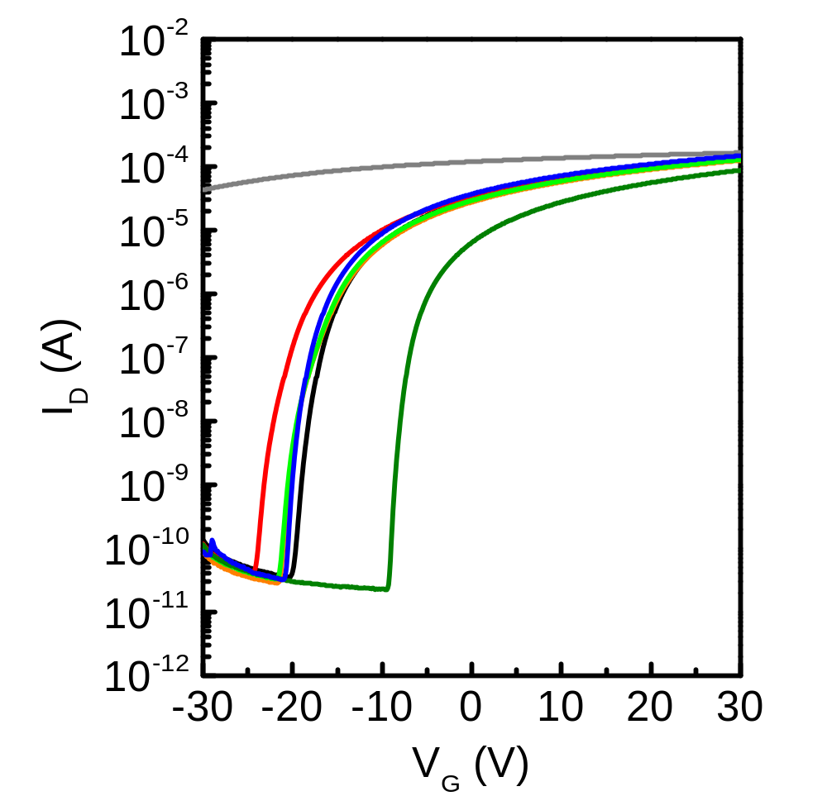
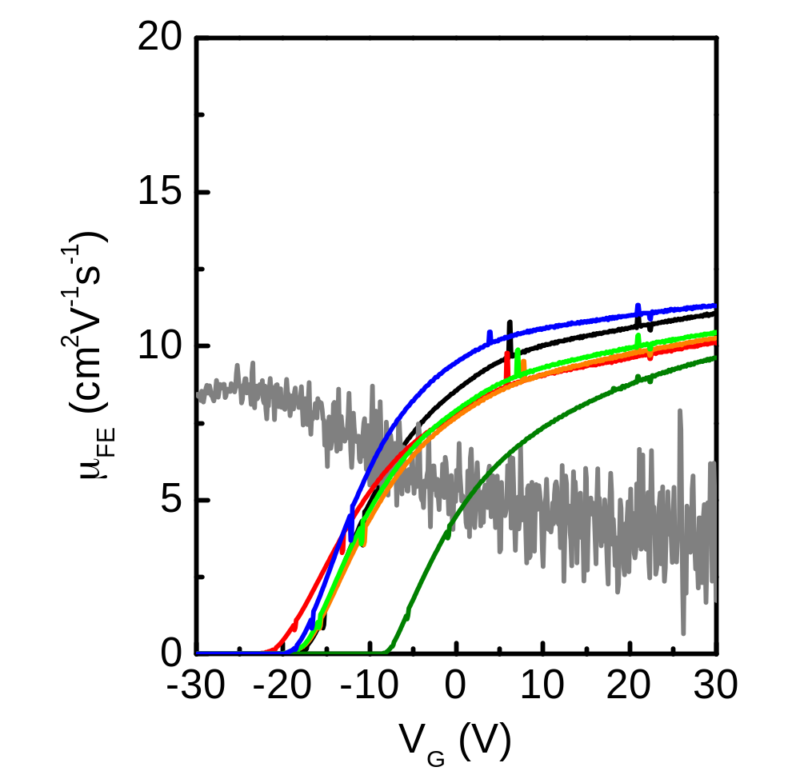
① IV curve 측정 데이터
D14) IGO(1:1) 0.3M 700℃ 1h
Transfer curve (V_{D}=1V)
Linear Mobility (V_{D}=1V)
Single Pulse_Decay time (s)
Measure PPC(36%) | SEF fitting PPC(36%) | Measure PPC(10%) | SEF fitting PPC(10%)
2.41102 | 2.42825 | 8.27926 | 8.15786
16.75847 | 16.19513 | N/A | 112.94553
0.98949 | 1.04690 | 4.65275 | 4.49047
1.18781 | 1.31711 | 6.78489 | 6.52617
0.93202 | 0.99753 | 4.50083 | 4.35958
평균값 (s)
Measure PPC(36%) | SEF fitting PPC(36%) | Measure PPC(10%) | SEF fitting PPC(10%)
5.0 | 4.4 | 6.1 | 27.3

Slide 22
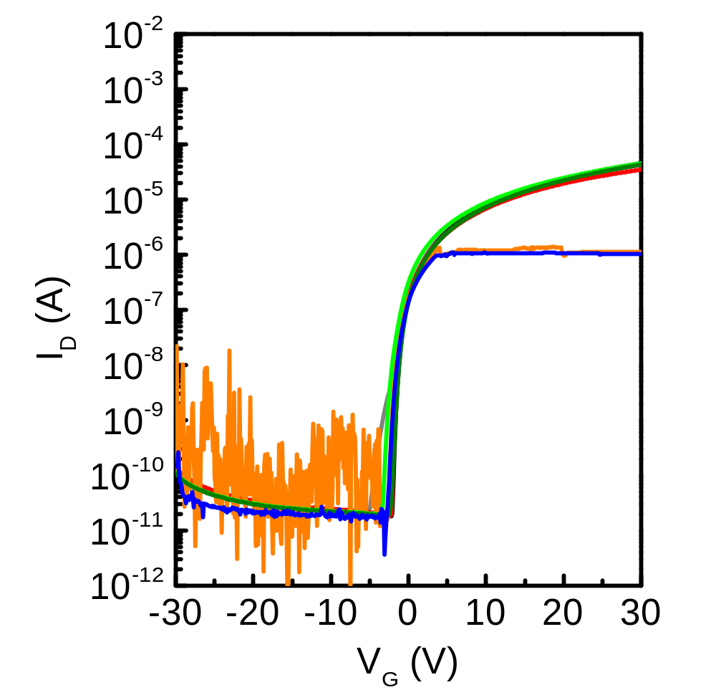

① IV curve 측정 데이터
D15) IGO(1:1) 0.3M 800℃ 1h
Transfer curve (V_{D}=1V)
Linear Mobility (V_{D}=1V)
Single Pulse_Decay time (s)
Measure PPC(36%) | SEF fitting PPC(36%) | Measure PPC(10%) | SEF fitting PPC(10%)
N/A | 270.75998 | N/A | 5169.83531
45.02436 | 43.05770 | N/A | 691.96474
N/A | 860.10769 | N/A | 23114.82929
N/A | 2576.79073 | N/A | 56253.44023
평균값 (s)
Measure PPC(36%) | SEF fitting PPC(36%) | Measure PPC(10%) | SEF fitting PPC(10%)
45.0 | 937.7 | N/A | 21307.5

Slide 23






① IV curve 측정 데이터 - Summary
IGO (1:1) 0.1M
V_{ON}은 PSC를 측정한
V_{G} + 1로 추출
IGO (1:1) 0.2M
IGO (1:1) 0.3M
IGO (1:1) 0.1M
IGO (1:1) 0.2M
IGO (1:1) 0.3M

Slide 24



① IV curve 측정 데이터 - Summary
IGO (1:1) 0.1M
IGO (1:1) 0.2M
IGO (1:1) 0.3M
** IV curve summary **
1. 0.1M 소자를 제외하고는 Uniformity가 좋지 않으며 전기적 특성의 경향성이 잘 나타나지 않음.
2. 전체적으로 Stability가 좋지 않아 측정 데이터에 대한 신뢰성이 부족함. (Decay time 동안 NBS에 의한 Negative shift)
초기특성(특히 V_{ON}, V_{TH})이 Uniformity하며, NBS에도 Robust한 소자가 필요함 (용액공정보다는 ALD나 SPT가 좋을 것 같음)
용액공정으로 하더라도 PSC 측정 조건을 V_{G} = 0 V 로 설정하여, Decay time 동안의 NBS에 의한 열화를 최소화할 필요가 있음
추가) Decay time 데이터는 PSC data summary에서 한꺼번에 정리함
* In/Ga ratio와 Film thickness를 변수로 하여 시냅틱 거동을 분석한 논문 참고
→ 우리 논문과 같이 “분석 논문”인데도 V_{G}=0 V 에서 모든 PSC를 추출함
(In/Ga ratio와 Film thickness에 따라 V_{TH}가 달라지더라도)
Mater. Horiz., 2024, 11, 4979–4986
Vth에 따라서 Vg 다르게 줬을 때 어떻게 소자 내부에서 구동하고 PSC 나타는 메커니즘 달라지는지에 대한 연구가 의미가 있을지?
디스플레이는 소자 산포가 있기 떄문에 Vov 기준으로 보상을 하는데, 뉴로모픽 비전 시스템도 어레이이고 소자 산포가 있을 텐데 빛이 들어올 때 Vg를 어떻게 설정하는게 좋을 지에 대한 연구 (어플리케이션에 최적화된 Vg를 설정하는 전략, or Vg에 따라 어떤 물리적 구동 영향이 생기는지 분석하여 최적화된 Vg를 설정하는 전략)

Slide 25



① PSC 측정 데이터
D1) IGO(1:1) 0.1M 400℃ 1h
Single Pulse
STP
LTP
Single pulse의 Decay time 동안 전류가 증가하는 현상이 나타나지 않음

Slide 26



① PSC 측정 데이터
D2) IGO(1:1) 0.1M 500℃ 1h
Single Pulse
STP
LTP
Single pulse의 Decay time 동안 전류가 증가하는 현상이 나타남
→ Single pulse 측정 소자 기준, 5 소자 中 1 소자만 제대로 나옴

Slide 27
① PSC 측정 데이터
D3) IGO(1:1) 0.1M 600℃ 1h
Single Pulse_Decay time (s) → 모든 소자에서 Single pulse의 Decay time 동안 전류가 증가하는 현상이 나타남
파란색 선: Measure data
보라색 선: SEF fitting data
Decay가 이상하게 나오는 이유는 negative shift에 의한 전류 상승에 의한 것으로 추측됨

Slide 28



① PSC 측정 데이터
D4) IGO(1:1) 0.1M 700℃ 1h
Single Pulse
STP
LTP
Single pulse의 Decay time 동안 전류가 증가하는 현상이 나타남
→ Single pulse 측정 소자 기준, 5 소자 中 1 소자만 제대로 나옴

Slide 29



① PSC 측정 데이터
D5) IGO(1:1) 0.1M 800℃ 1h
Single Pulse
STP
LTP
이상함…
Single pulse의 Decay time 동안 전류가 증가하는 현상이 나타남
→ Single pulse 측정 소자 기준, 6 소자 中 2 소자만 제대로 나옴
** 결론 **
IGO(1:1) 0.1M 소자는 온도와 상관없이 대부분 PSC가 이상하게 나오고 불안정하여, 제대로 된 분석을 하기 힘듦

Slide 30



① PSC 측정 데이터
D6) IGO(1:1) 0.2M 400℃ 1h
Single Pulse
STP
LTP
Single pulse의 Decay time 동안 전류가 증가하는 현상이 나타나지 않음

Slide 31



① PSC 측정 데이터
D7) IGO(1:1) 0.2M 500℃ 1h
Single Pulse
STP
LTP
전류 증가…
Single pulse의 Decay time 동안 전류가 증가하는 현상이 나타남
→ Single pulse 측정 소자 기준, 5 소자 中 1 소자만 제대로 나옴

Slide 32
① PSC 측정 데이터
D8) IGO(1:1) 0.2M 600℃ 1h
모든 소자의 IV curve가 붕 떠서 나옴 → PSC 측정 불가….
Transfer curve (V_{D}=1V)
Linear Mobility (V_{D}=1V)

Slide 33



① PSC 측정 데이터
D9) IGO(1:1) 0.2M 700℃ 1h
Single Pulse
STP
LTP
소자 산포가 너무 안 좋고 V_{TH}가 너무 nega shift 되어있는 소자가 많아서 Single Pulse로 1 소자 밖에 측정하지 못함

Slide 34



① PSC 측정 데이터
D10) IGO(1:1) 0.2M 800℃ 1h
Single Pulse
STP
LTP
Single pulse의 Decay time 동안 전류가 증가하는 현상이 나타나지 않음
→ 이 소자는 다른 소자에 비해서 매우 안정적이고 PSC 산포도 크지 않음

Slide 35

① PSC 측정 데이터
D11) IGO(1:1) 0.3M 400℃ 1h
Single Pulse
STP
LTP
Single pulse로 소자 3개 측정하고 나니까, 나머지 소자의 IV curve가 붕 떠서 STP, LTP를 측정하지 못함…

Slide 36
① PSC 측정 데이터
D12) IGO(1:1) 0.3M 500℃ 1h
모든 소자의 IV curve가 붕 떠서 나옴 → PSC 측정 불가….
Transfer curve (V_{D}=1V)
Linear Mobility (V_{D}=1V)

Slide 37



① PSC 측정 데이터
D13) IGO(1:1) 0.3M 600℃ 1h
Single Pulse
STP
LTP
Single pulse의 Decay time 동안 전류가 증가하는 현상이 나타나지 않음

Slide 38


① PSC 측정 데이터
D14) IGO(1:1) 0.3M 700℃ 1h
Single Pulse
STP
LTP
Single pulse의 Decay time 동안 전류가 증가하는 현상이 나타나지 않음
→ SP, STP 측정하고 나니까 LTP 측정할 소자가 없어서 측정 못 함…

Slide 39

① PSC 측정 데이터
D15) IGO(1:1) 0.3M 800℃ 1h
Single Pulse
STP
LTP
Single pulse의 Decay time 동안 전류가 증가하는 현상이 나타나지 않음
→ SP 측정하고 나니까 STP, LTP 측정할 소자가 없어서 측정 못 함…

Slide 40



① PSC 측정 데이터 - Summary
■ Single pulse에서의 (I_{peak} - I_{dark})
I_{peak}: 빛을 인가한 후 PSC 최고점
I_{dark}: 빛을 인가하기 전의 I_{OFF}
IGO (1:1) 0.1M
IGO (1:1) 0.2M
IGO (1:1) 0.3M

Slide 41






① PSC 측정 데이터 - Summary
■ Single pulse에서 I_{peak}의 $\frac{1}{e}$ (약 36%)가 되기까지의 Decay time
IGO (1:1) 0.1M
Measured
IGO (1:1) 0.2M
Measured
IGO (1:1) 0.3M
Measured
IGO (1:1) 0.1M
SEF fitting
IGO (1:1) 0.3M
SEF fitting
IGO (1:1) 0.2M
SEF fitting

Slide 42

■ SEF fitting 정확도

Slide 43



① PSC 측정 데이터 - Summary
■ Single pulse를 SEF fitting 했을 때의 β
IGO (1:1) 0.1M
SEF fitting
IGO (1:1) 0.2M
SEF fitting
IGO (1:1) 0.3M
SEF fitting

Slide 44





① PSC 측정 데이터 - Summary
■ Single pulse에서 I_{peak}의 10%가 되기까지의 Decay time
IGO (1:1) 0.1M
Measured
IGO (1:1) 0.3M
Measured
IGO (1:1) 0.2M
Measured
→ PPC가 너무 길어서 meas. 데이터가 없음
IGO (1:1) 0.1M
SEF fitting
IGO (1:1) 0.2M
SEF fitting
IGO (1:1) 0.3M
SEF fitting

Slide 45


① PSC 측정 데이터 - Summary
■ V_{G}에 따른 Single pulse에서의 Decay time(36%)의 변화
V_{G} > 0 V : Decay time이 짧음 (10 s 이내)
-5 V < V_{G} < 0 V : Decay time이 늘어남
V_{G} < -5 V : V_{G}가 작아질수록 Decay time이 짧아짐
IGO (1:1) 0.1M, 0.2M, 0.3M
Measured
IGO (1:1) 0.1M, 0.2M, 0.3M
SEF fitting

Slide 46





■ V_{G}에 따른 Single pulse에서의 t_{decay,meas.} (36%)의 변화
* IGO (1:1) 0.1M
400℃
500℃
600℃
700℃
800℃

Slide 47



■ V_{G}에 따른 Single pulse에서의 t_{decay,meas.} (36%)의 변화
* IGO (1:1) 0.2M
400℃
500℃
800℃

Slide 48


■ V_{G}에 따른 Single pulse에서의 t_{decay,meas.} (36%)의 변화
* IGO (1:1) 0.3M
600℃
700℃

Slide 49





■ V_{G}에 따른 Single pulse에서의 t_{decay,SEF} (36%)의 변화
* IGO (1:1) 0.1M
400℃
500℃
600℃
700℃
800℃

Slide 50



■ V_{G}에 따른 Single pulse에서의 t_{decay,SEF} (36%)의 변화
* IGO (1:1) 0.2M
400℃
500℃
800℃

Slide 51


■ V_{G}에 따른 Single pulse에서의 t_{decay,SEF} (36%)의 변화
* IGO (1:1) 0.3M
600℃
700℃

Slide 52


① PSC 측정 데이터 - Summary
■ (I_{peak} - I_{dark})에 따른 Single pulse에서의 Decay time(36%)의 변화
(I_{peak} - I_{dark})가 크다고 해서 Decay time도 길어지는 건 아닌 것 같음...
IGO (1:1) 0.1M, 0.2M, 0.3M
Measured
IGO (1:1) 0.1M, 0.2M, 0.3M
SEF fitting

Slide 53


② AFM 결정성 측정
■ 측정 방법: AFM in-phase imaging (2026년 논문)
ACSAppl.Mater. Interfaces2026,18,22089−22101

Slide 54
② AFM 결정성 측정
■ AFM 측정용 소자의 공정 조건
D1) In₂O₃ 0.11M 200℃ 1h
D2) In₂O₃ 0.11M 350℃ 1h
D3) In₂O₃ 0.11M 500℃ 1h
D4) In₂O₃ 0.2M 200℃ 1h
D5) In₂O₃ 0.2M 350℃ 1h
D6) In₂O₃ 0.2M 500℃ 1h
In₂O₃ 0.11M, 0.2M
P⁺⁺ Si / SiO₂

Slide 55


② AFM 결정성 측정
■ AFM Phase 측정 데이터 (평탄화 이후) - SiO₂
Phase image
(3μm x 3μm)
Phase image (반전 이미지)
(3μm x 3μm)
300nm
300nm
1μm
1μm

Slide 56


② AFM 결정성 측정
■ AFM Phase 측정 데이터 (평탄화 이후) - D1) In₂O₃ 0.11M 200℃ 1h
Phase image
(3μm x 3μm)
Phase image (반전 이미지)
(3μm x 3μm)
300nm
300nm
1μm
1μm

Slide 57


② AFM 결정성 측정
■ AFM Phase 측정 데이터 (평탄화 이후) - D2) In₂O₃ 0.11M 350℃ 1h
Phase image
(3μm x 3μm)
Phase image (반전 이미지)
(3μm x 3μm)
300nm
300nm
1μm
1μm

Slide 58


② AFM 결정성 측정
■ AFM Phase 측정 데이터 (평탄화 이후) - D3) In₂O₃ 0.11M 500℃ 1h
Phase image
(3μm x 3μm)
Phase image (반전 이미지)
(3μm x 3μm)
300nm
300nm
1μm
1μm

Slide 59


② AFM 결정성 측정
■ AFM Phase 측정 데이터 (평탄화 이후) - D4) In₂O₃ 0.2M 200℃ 1h
Phase image
(3μm x 3μm)
Phase image (반전 이미지)
(3μm x 3μm)
300nm
300nm
1μm
1μm

Slide 60


② AFM 결정성 측정
■ AFM Phase 측정 데이터 (평탄화 이후) - D5) In₂O₃ 0.2M 350℃ 1h
Phase image
(3μm x 3μm)
Phase image (반전 이미지)
(3μm x 3μm)
300nm
300nm
1μm
1μm

Slide 61


② AFM 결정성 측정
■ AFM Phase 측정 데이터 (평탄화 이후) - D6) In₂O₃ 0.2M 500℃ 1h
Phase image
(3μm x 3μm)
Phase image (반전 이미지)
(3μm x 3μm)
Phase image 상으로는 뚜렷한 경향을 찾기가 힘듦…
Python을 활용하여 grain을 찾으려고 노력해봄
300nm
300nm
1μm
1μm

Slide 62
② AFM Python 코드 구현
■ 코드 파이프라인
1. 먼저 grain이 없는 wafer를 측정하여 노이즈 기준값 설정 (앞서 측정한 SiO₂ phase image)
2. Phase 데이터에서 줄무늬와 갑자기 튀는 점 등의 노이즈 제거
3. 주변과 Phase 값이 크게 달라지는 부분을 찾아 grain 경계 후보로 표시 → 다음 장에서 추가 설명
4. 경계 안쪽 기준, 주변보다 높거나 낮은 지점을 grain 중심 후보(seed) 선정
5. 하나의 grain 안에 seed가 여러 개 생기면 그중 가장 뚜렷한 seed 하나만 남김
6. 남은 seed를 중심으로 영역을 넓혀가며 grain size 측정
7. 이렇게 분리된 영역 중 wafer에서도 나타날 수 있는 약한 변화는 가짜 grain으로 분류 및 제거 (Wafer로 측정한 기준값으로 노이즈 제거)
8. 너무 작거나 너무 큰 영역도 제외하고 적절한 크기의 grain만 남김
9. Forward 데이터- Backward 데이터 분석 후, Forward에서 찾은 grain 경계와 Backward 경계 일치도 측정 (데이터 신뢰성 확인)
10. Forward–Backward consistency가 0인 grain은 분석에서 제외하고, 나머지 중 consistency가 높은 순서로 최대 200개를 선택
11. 전체 grain과 최종 선택 grain의 크기 분포와 평균을 비교

Slide 63


② AFM Python 코드 구현
■ 코드 파이프라인 3번 (Grain boundary 추출 방법)
In₂O₃_0.11M_350’C phase
Si-SiO₂ phase
* 현재 코드에서의 추출방식
: 전체 Phase 값을 비교하는 것이 아니라 주변 픽셀과의 Phase 변화가 큰 부분을 찾고 이 부분을 Grain Boundary 후보로 둠. 이후 Si wafer에서 얻은 기준보다 큰 변화만 남겨 실제 Grain을 분리.
1.26°
1.29°
1.23°
Grain
Grain Boundary
0.96°
Grain
Degree
0.76°
0.54°
0.46°
0.32° 0.31° 0.35°
* 노이즈 제거 방법
Grain-free Wafer에서 측정한 Phase 변화량을 기준(Baseline)으로 설정하여 노이즈 수준의 Seed를 제거

Slide 64

② AFM Python 코드 구현
■ 코드 실행 결과 - D1) In₂O₃ 0.11M 200℃ 1h
Grain size 평균: 약 22nm

Slide 65

② AFM Python 코드 구현
■ 코드 실행 결과 - D2) In₂O₃ 0.11M 350℃ 1h
Grain size 평균: 약 20nm

Slide 66

② AFM Python 코드 구현
■ 코드 실행 결과 - D3) In₂O₃ 0.11M 500℃ 1h
Grain size 평균: 약 18nm

Slide 67

② AFM Python 코드 구현
■ 코드 실행 결과 - D4) In₂O₃ 0.2M 200℃ 1h
Grain size 평균: 약 20nm

Slide 68
② AFM Python 코드 구현
■ 코드 실행 결과 - D5) In₂O₃ 0.2M 350℃ 1h
Forward 데이터- Backward 데이터의 일치도가 낮아서 오류 발생… 데이터가 안 뽑힘..

Slide 69

② AFM Python 코드 구현
■ 코드 실행 결과 - D6) In₂O₃ 0.2M 500℃ 1h
Grain size 평균: 약 22nm

Slide 70

② AFM Python 코드 구현
■ 코드 실행 결과 - Summary
Grain이 형성되지 않아야하는 200도에서도 Grain size가 20nm 정도로 나오고,
어닐링 온도가 올라가는데 Grain size는 오히려 낮아지는 결과가 나타남…
→ 비상… 오류 발생 !!!

Slide 71




② AFM Python 코드 구현
■ AFM XEI software에서 평탄화 작업
평탄화된 데이터 = (Raw data) – (Raw data의 평균값)
(스캐너나 시료 장착 때문에 생긴 기울기, tip Bow으로 인한 Noise제거)

Slide 72
② AFM Python 코드 구현
■ 문제점 1
: XEI 프로그램 상에서 각 데이터를 평탄화하는 기준이 각 데이터의 평균값을 기준으로 하기 때문에, 평탄화된 SiO₂ Phase 값을 In₂O₃ Phase 값에 적용할 수 없음
■ 대안 1
: AFM 측정을 할 때, 아래 사진과 같이 SiO₂와 In₂O₃의 계면을 측정해야 함
문제 1: 용액공정으로 공정 시, 사진처럼 깔끔하게 계면이 잘 나오지 않음…
문제 2: AFM 측정 시 3um x 3um 정도로 측정해야 해서 정확히 계면이 중간으로 오게 측정하기 어려움…

Slide 73

② AFM Python 코드 구현
■ 문제점 2
: 용액공정 소자(In₂O₃ 0.1M 330℃ 기준) Grain size가 10nm 이하로 나타남
→ 현재 해상도로는 실제 grain과 픽셀 단위 노이즈를 명확하게 구분하기 어려움
측정범위 : 3 µm × 3 µm
해상도 : 512 × 512 pixels
→ 3000nm/512 ≈ 5.86 nm/pixel
J. Korean Ceram. Soc. 2026. https://doi.org/10.1007/s43207-026-00645-y
■ 대안 2
: 픽셀 수를 512 x 512에서 1024 x 1024로 키우기
+ TEM top view를 측정하여 정확한 grain size를 알아야함
512×512 → 픽셀 크기 약 5.86 nm/pixel
1024×1024 → 픽셀 크기 약 2.93 nm/pixel
* 결론
일단 접기
일단 측정 데이터가 제대로 안 나오고, 이 경험으로 나중에 다시 한번 시도해보던가 해야할 듯 (ex. Grain이 큰 조건이 생기거나 가성비가 크다고 생각될 때)

Slide 74
③ 향후 방향성 (다음 실험) - 미정
D1) IGO(1:1) 0.1M 400℃ 1h
D2) IGO(1:1) 0.1M 500℃ 1h
D3) IGO(1:1) 0.1M 600℃ 1h
D4) IGO(1:1) 0.1M 700℃ 1h
D5) IGO(1:1) 0.1M 800℃ 1h
D6) IGO(1:1) 0.2M 400℃ 1h
D7) IGO(1:1) 0.2M 500℃ 1h
D8) IGO(1:1) 0.2M 600℃ 1h
D9) IGO(1:1) 0.2M 700℃ 1h
D10) IGO(1:1) 0.2M 800℃ 1h
모든 채널은 Sol-gel (mol%)
Pre-annealing 90℃ 5m
IGO 0.1M 패터닝 UV 60 s (Bake 50℃)
IGO 0.2M 패터닝 UV 150 s (Bake 90℃)
IGO 0.3M 패터닝 UV 250 s (Bake 90℃)
모든 Post 어닐링은 Furnace로
모든 소자 Al electrode 올리고 Oven 200℃ 1h
D11) IGO(1:1) 0.3M 400℃ 1h
D12) IGO(1:1) 0.3M 500℃ 1h
D13) IGO(1:1) 0.3M 600℃ 1h
D14) IGO(1:1) 0.3M 700℃ 1h
D15) IGO(1:1) 0.3M 800℃ 1h
S
D
IGO(1:1)
P⁺⁺ Si / SiO₂
PSC 측정 방식을 정하기 → (V_{ON} – 1) V 로 측정
광원 정하기 → Blue LED (455nm)로 Fix
AFM으로 각 조건 별 그레인 사이즈 확인
경향 잘 나오면 300도만 따로 한번 더 공정

Slide 75
④ 결론
■ 안박사님과의 미팅 결론 (260615)
*

